Slide 1
SVETOM
BIBLIE
Notes:
Teší ma, že ste si dnes urobili čas a prišli na ďalšiu prednášku zo série Svetom Biblie.
1

Slide 2
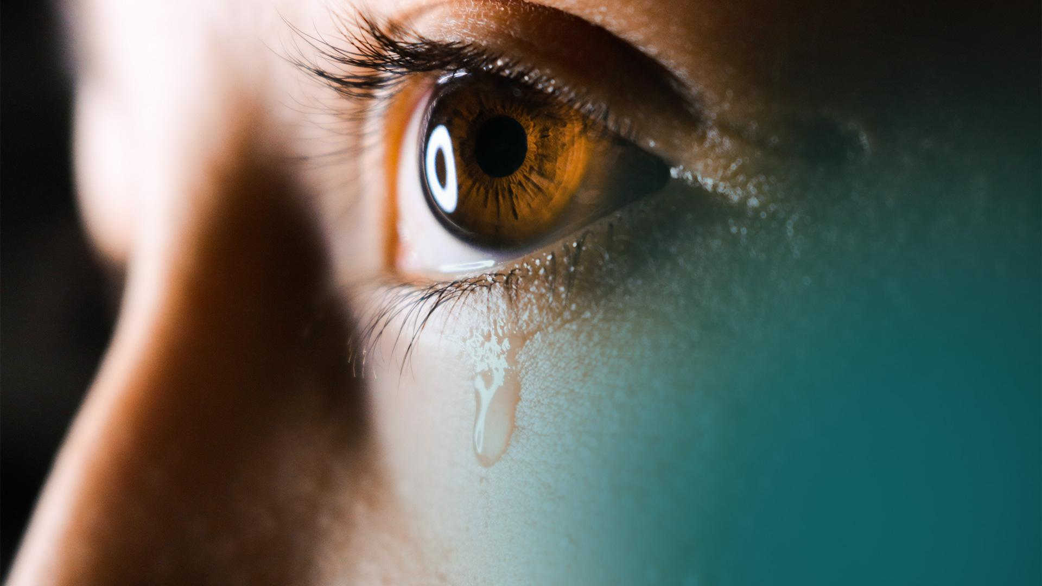
PREČO JE
TAK MNOHO
UTRPENIA?
Notes:
Jako to mohlo milujúci Boh dopustiť?
2

Slide 3
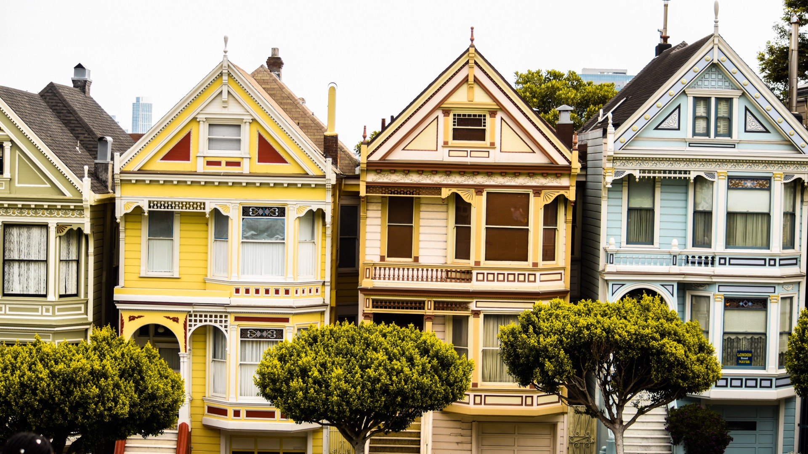
Notes:
Clara Anderson pracovala ako slúžka v San Franciscu, bola to veľmi vľúdna žena a veľmi svedomitá.
Jedného dňa po tom, čo pracovala 15 rokov pre jedného zamestnávateľa, zmizla.
Jej zamestnávateľ nemal ani tušenie, kde je.
Jednoducho sa zdalo, že sa stratila z očí.
Zázrakom sa ju po niekoľkých dňoch pátrania podarilo nájsť. Clara sa rozhodla, že zomrie hladom v horách za San Franciscom.
Povedala: „Chcem zomrieť. Nechajte ma byť.„“
Keď reportér, ktorý ju nakoniec našiel, s ňou urobil interview, povedala Clara:
„Pozrite sa, nikomu na mne nezáleží. Som len slúžka – jedna z tisícov v spoločnosti, ktorá robí podradnú prácu. Môj život nemá cenu. Nemám blízkych príbuzných, rodinu, ani priateľov. Som osamelá a nechcem žiť.
Nie je tu nikto, kto by mi bol blízky – nikto, s kým by som si mohla porozprávať a otvoriť mu svoje srdce. Tak ma tu nechajte umrieť, lebo na mne nikomu nezáleží.„“
3

Slide 4
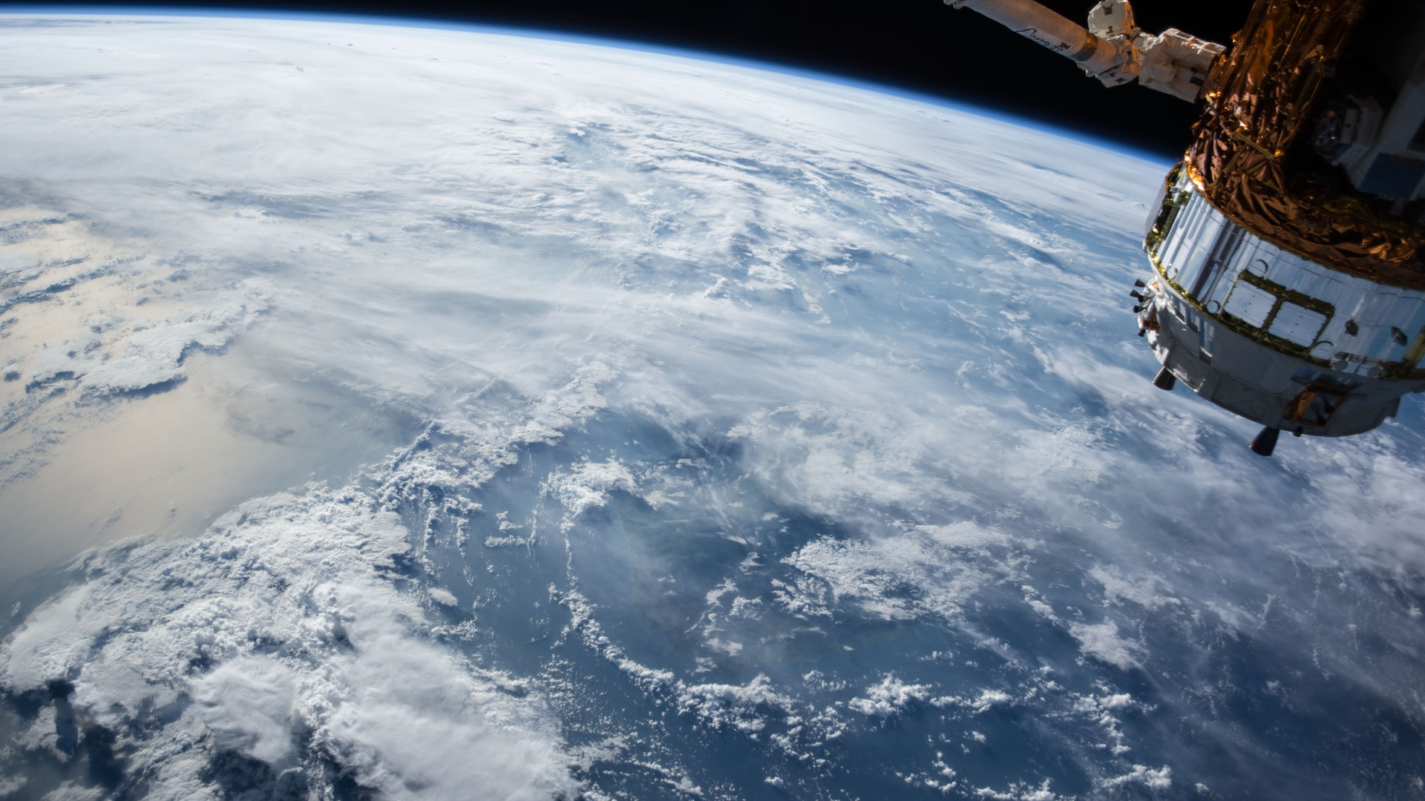
Notes:
„Nikomu na mne nezáleží,“ je častý zúfalý výkrik mužov a žien na tejto planéte.
Prečo je tu toľko bolesti a toľko zlomených sŕdc a rozvrátených domov, toľko tragédií, nehôd a katastrof?
Ak Boh existuje, prečo neukončí toto trápenie? Je zodpovedný za ťažkosti, ktoré musíme znášať?
4

Slide 5
Notes:
Mnoho ľudí je prekvapených, keď zistí, že Biblia opisuje veľkú bitku medzi silami dobra a zla.
Jasne to naznačuje, že je tu niekto, kto je zodpovedný za všetku bolesť a trápenie, ktoré na planéte Zemi zažívame – a nie je to Boh.
5

Slide 6
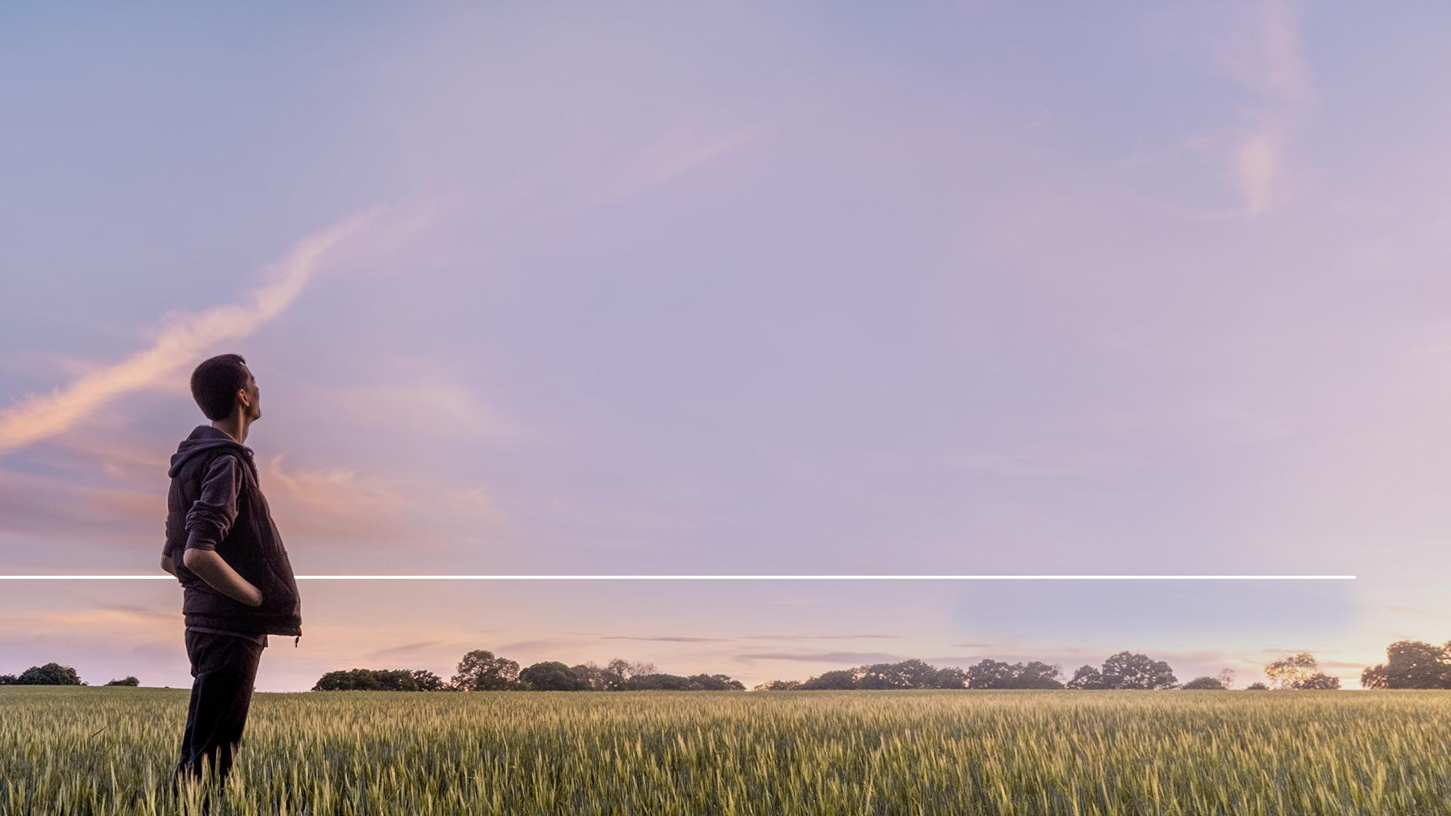
Sluhovia prišli k hospodárovi a povedali mu: ‚Pane, či si na svoje pole nezasial dobré semeno? Kde sa potom vzal kúkoľ?‘
Matúš 13,27
Notes:
Ježiš rozprával príbeh o roľníkovi, ktorý zasadil dobré osivo na pole, ale keď siatba vzišla, rástol na poli aj jedovatý plevel.
(Matúš 13,27)
Sluhovia prišli k hospodárovi a povedali mu: ‚Pane, či si na svoje pole nezasial dobré semeno? Kde sa potom vzal kúkoľ?‘
6

Slide 7
Chceli vedieť: „Kde sa vzal ten kúkoľ?“
Matúš 13,27
Notes:
Chtěli vědět: „Kde se vzal ten kúkoľ?“
7

Slide 8
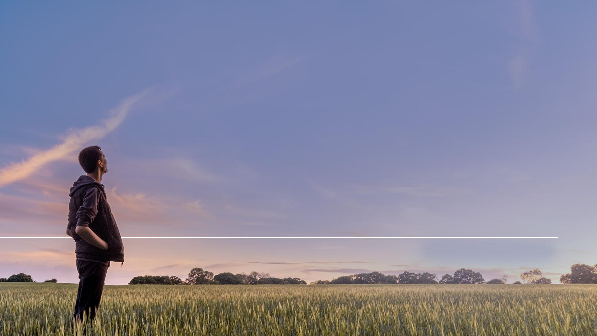
„On im odpovedal: ‚Rozsievač, ktorý rozsieva dobré semeno, je Syn človeka...‘“
Matúš 13,37
Notes:
(Matúš 13,37)
„On im odpovedal: ‚Rozsievač, ktorý rozsieva dobré semeno, je Syn človeka...‘“
8

Slide 9
„...a pole je tento svet. Dobré semeno, to sú synovia kráľovstva, kúkoľ sú synovia toho zlého.“
Matúš 13,38
Notes:
(Matúš 13,38)
„...a pole je tento svet. Dobré semeno, to sú synovia kráľovstva, kúkoľ sú synovia toho zlého.“
9

Slide 10
„…nepriateľ, čo ho nasial, je diabol, žatva je koniec sveta a ženci sú anjeli.“
Matúš 13,39
Notes:
(Matouš 13,39)
„„…nepriateľ, čo ho nasial, je diabol, žatva je koniec sveta a ženci sú anjeli.“
10

Slide 11
BOŽIE SKUTKY
DIABLOVESKUTKY
vs
Notes:
Tu vidíte, že aj keď sa Boh snaží každému ukázať lásku a dobrotu,
je tu iná mocnosť, ktorá do životov Božích detí prináša katastrofy, tragédie, smrť a choroby.
Posledná kniha Biblie nám rozpráva o pôvode zla. Môže nás to prekvapiť, ale zlo začalo v nebi.
11

Slide 12
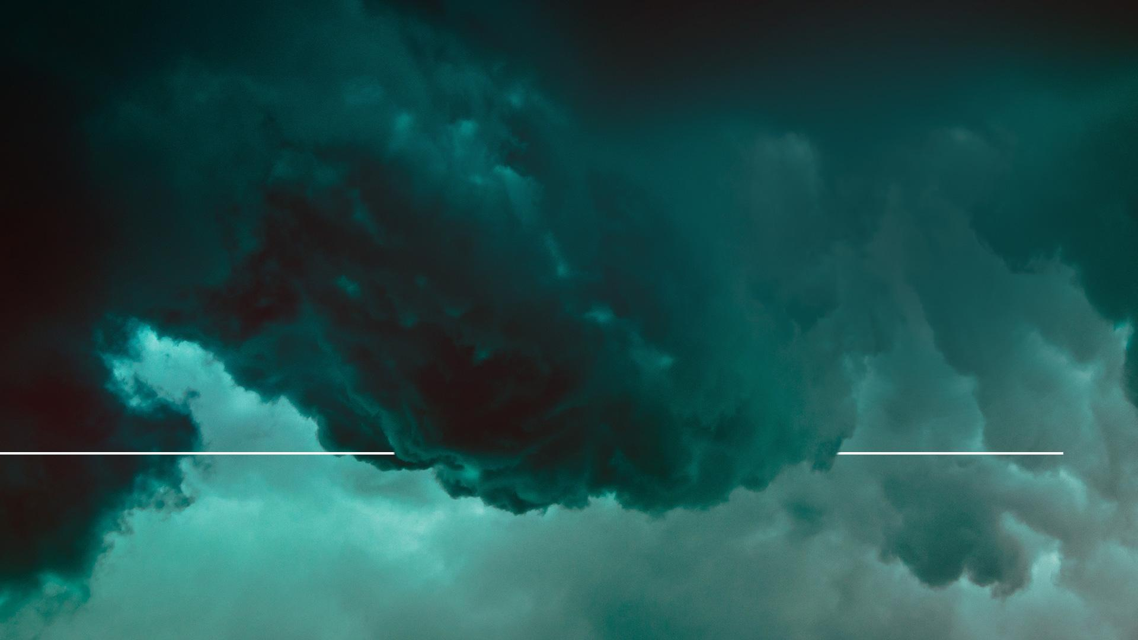
„Na nebi sa strhol boj. Michal a jeho anjeli bojovali proti drakovi; aj drak a jeho anjeli bojovali. No neobstáli a nebolo už pre nich miesto v nebi.“
Zjavenie12,7-8
Notes:
Zjavenie12,7-8
„Na nebi sa strhol boj. Michal a jeho anjeli bojovali proti drakovi; aj drak a jeho anjeli bojovali. No neobstáli a nebolo už pre nich miesto v nebi.“
12

Slide 13
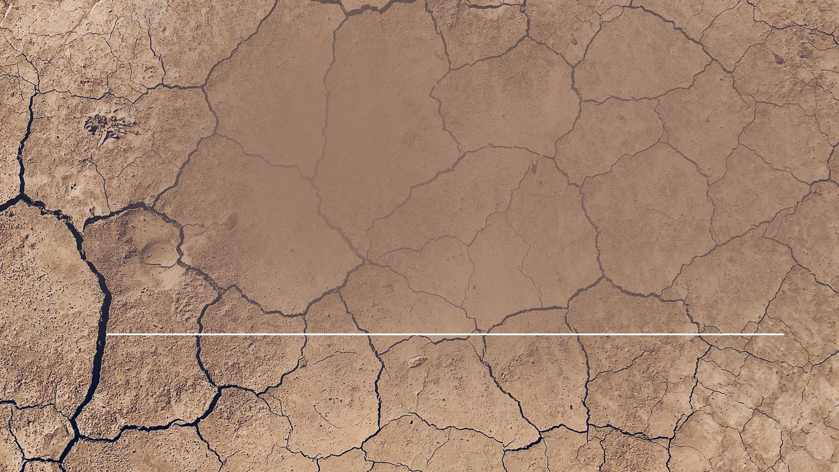
„Veľký drak, starý had, ktorý sa volá diabol a satan, zvodca celého sveta, bol zvrhnutý na zem a s ním boli zvrhnutí aj jeho anjeli.“
Zjavenie 12,9
Notes:
(Zjevení 12,9)
„Veľký drak, starý had, ktorý sa volá diabol a satan, zvodca celého sveta, bol zvrhnutý na zem a s ním boli zvrhnutí aj jeho anjeli.“
13

Slide 14
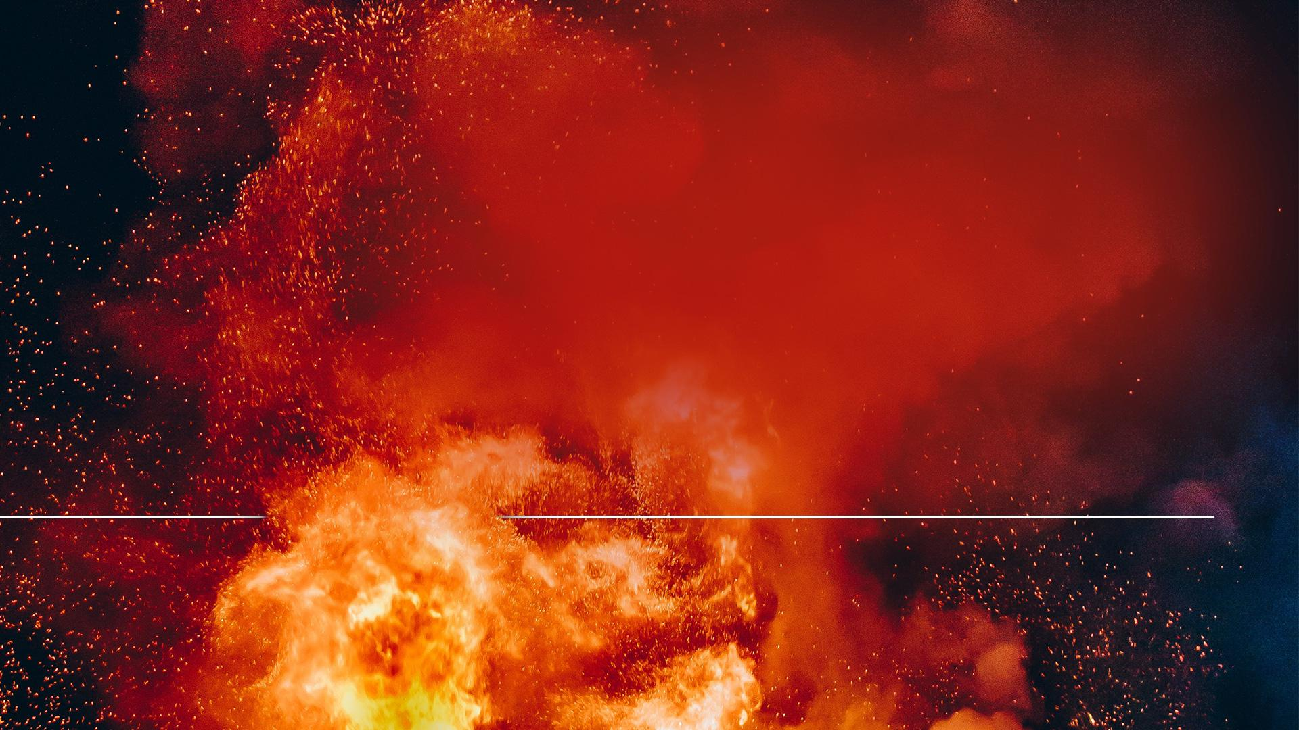
„Ukázalo sa aj iné znamenie na nebi: Hľa, veľký ohnivočervený drak, ktorý mal sedem hláv a desať rohov, na hlavách sedem diadémov. “
Zjavenie 12,3
Notes:
Povšimnite si, jak je tento drak či diabol predstavený v Zjavení 12,3.
„Ukázalo sa aj iné znamenie na nebi: Hľa, veľký ohnivočervený drak, ktorý mal sedem hláv a desať rohov, na hlavách sedem diadémov. “
14

Slide 15
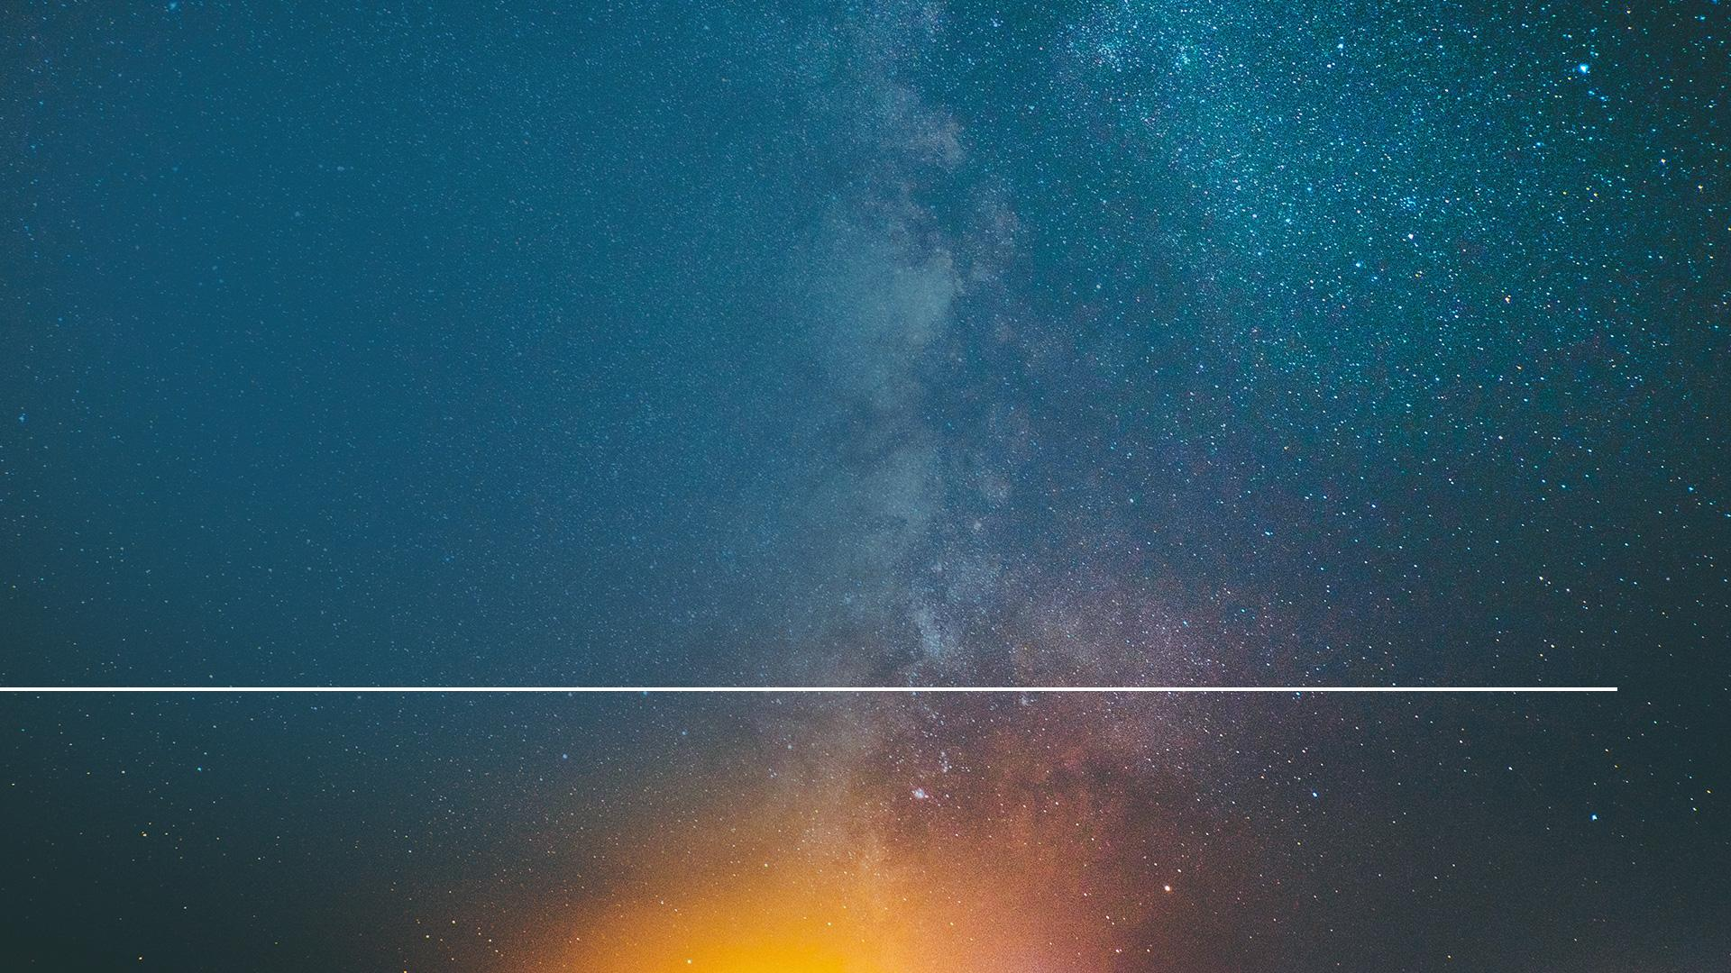
„Jeho chvost zmietol tretinu nebeských hviezd a zhodil ich na zem.“
Zjavenie 12,4
Notes:
(Zjavenie 12,4)
Jeho chvost zmietol tretinu nebeských hviezd a zhodil ich na zem.
15

Slide 16
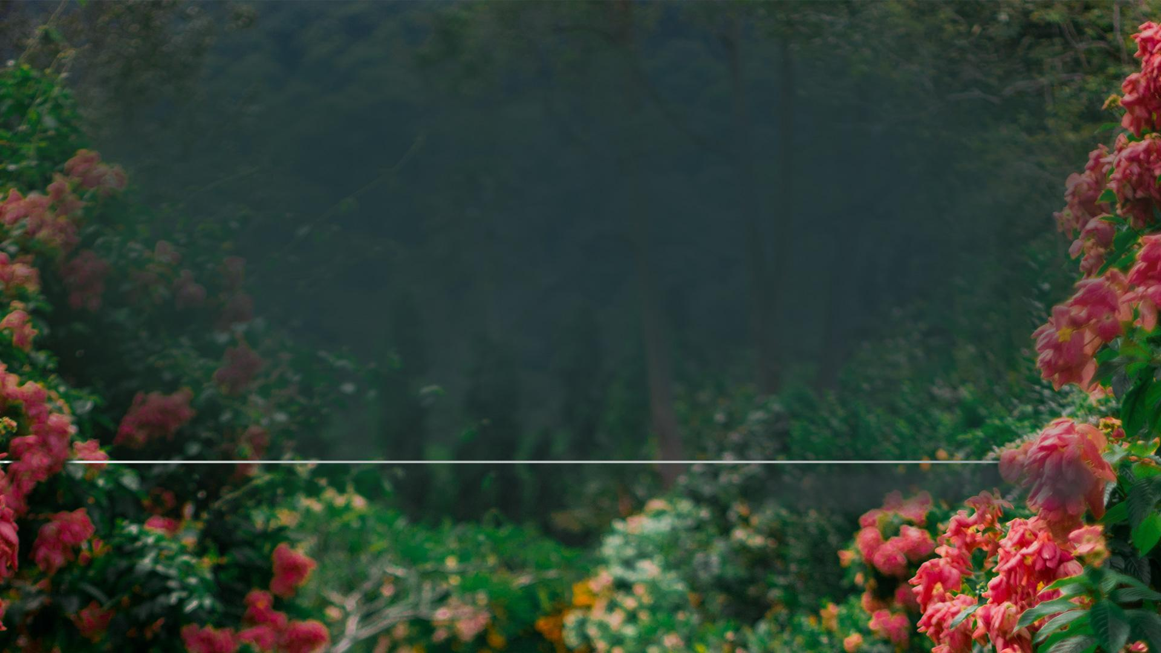
„Takto vraví Pán, Hospodin: ‚Bol si pečaťou dokonalosti, plný múdrosti a dokonalý v kráse. Bol si v Božej záhrade, v Edene. Bol si odetý rozličnými drahokamami.“
Ezechiel 28,12-13
Notes:
Je zrejmé, že jedna tretina nebeských anjelov nasledovala tohto zvodcu v jeho vzbure proti Bohu.
Ale poďme zistiť viac o tomto padlom anjelovi, ktorý sa stal vodcom nebeskej vzbury.
V Starom zákone je popísaný ako kráľ Týru a je o ňom povedané:
(Ezechiel 28,12-13)
„„Človeče, zaspievaj žalospev o týrskom kráľovi a povedz o ňom: Takto vraví Pán, Hospodin: ‚Bol si pečaťou dokonalosti, plný múdrosti a dokonalý v kráse. Bol si v Božej záhrade, v Edene. Bol si odetý rozličnými drahokamami: rubínom, topásom, diamantom, chryzolitom, ónyxom, jaspisom, zafírom, malachitom a smaragdom. Tie boli rukou umelca vsadené do zlata a boli pripravené v deň tvojho stvorenia.“
16

Slide 17
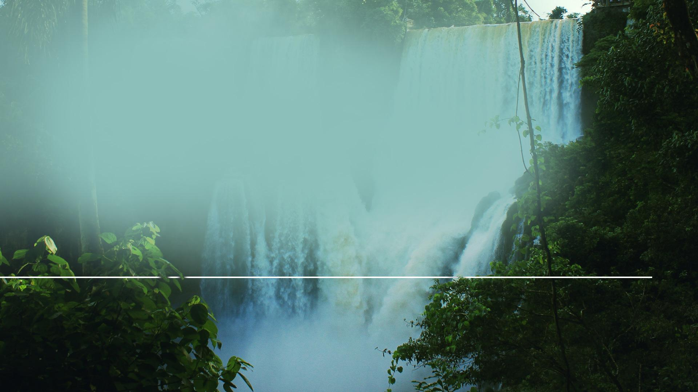
„Urobil som ťa jagavým cherubom — strážcom. Bol si na svätom Božom vrchu, prechádzal si sa medzi ohnivými kameňmi...“
Ezechiel 28,14
Notes:
(Ezechiel 28,14)
„Urobil som ťa jagavým cherubom — strážcom. Bol si na svätom Božom vrchu, prechádzal si sa medzi ohnivými kameňmi...“
17

Slide 18
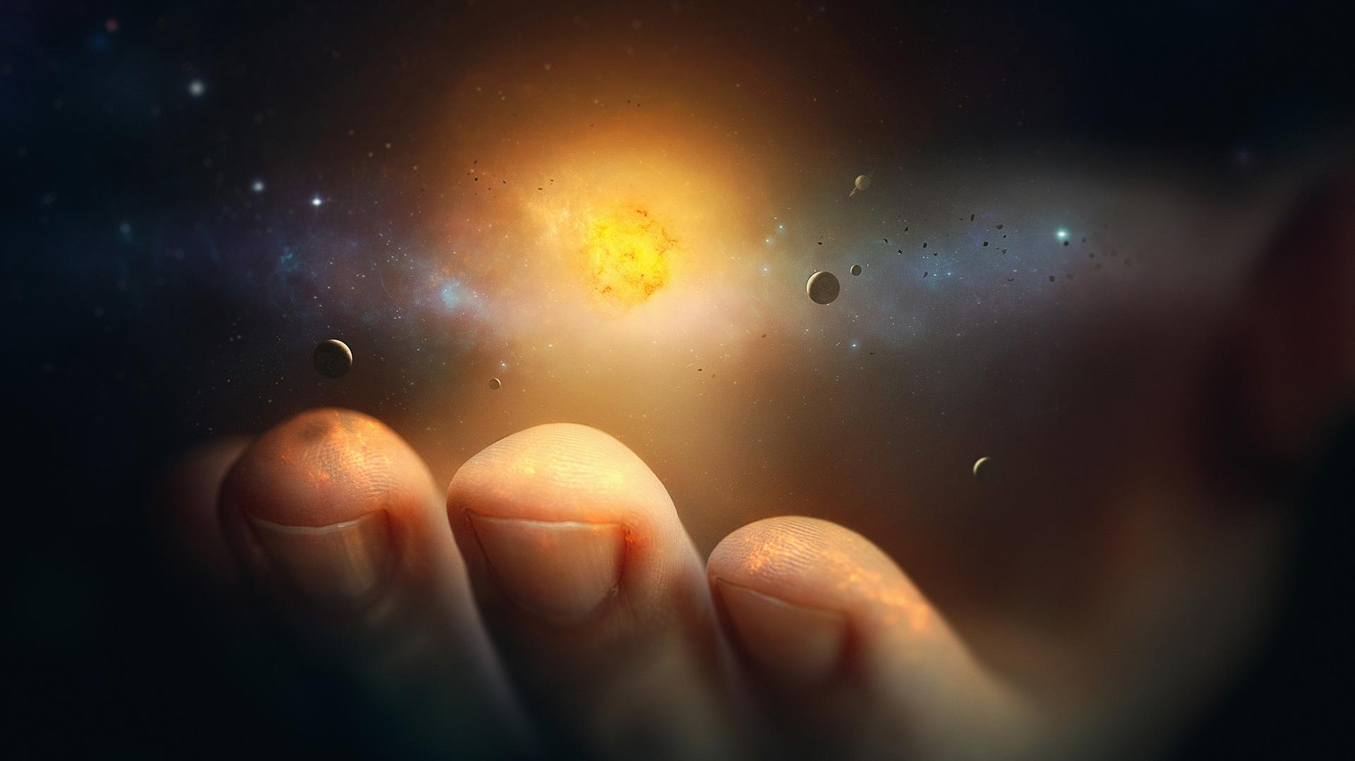
CHCEL BYŤ
BOHOM
Notes:
Lucifer bol nádherným anjelom, ktorý bol dokonalým stvorením a zastával v nebi mimoriadne postavenie.
Na oboch stranách zľutovnice Božieho trónu stáli dvaja anjeli, jeden vpravo a druhý vľavo. Lucifer bol kedysi jedným z nich.
Ale neuspokojil sa s tým, že bude vedľa Boha. Chcel zaujať Božie miesto.
Chcel BYŤ BOHOM!
Pýcha a závisť priniesli do Luciferovho srdca vzburu. Boh Luciferovi povedal:
18

Slide 19
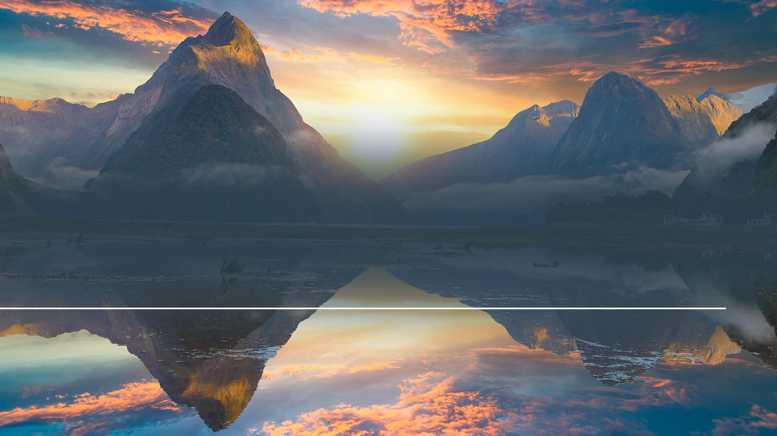
„Bezchybne si si počínal odo dňa svojho stvorenia až dovtedy, kým sa nezistila zvrátenosť pri tebe.“
Ezechiel 28,15
Notes:
(Ezechiel 28,15)
„Bezchybne si si počínal odo dňa svojho stvorenia až dovtedy, kým sa nezistila zvrátenosť pri tebe.“
19

Slide 20
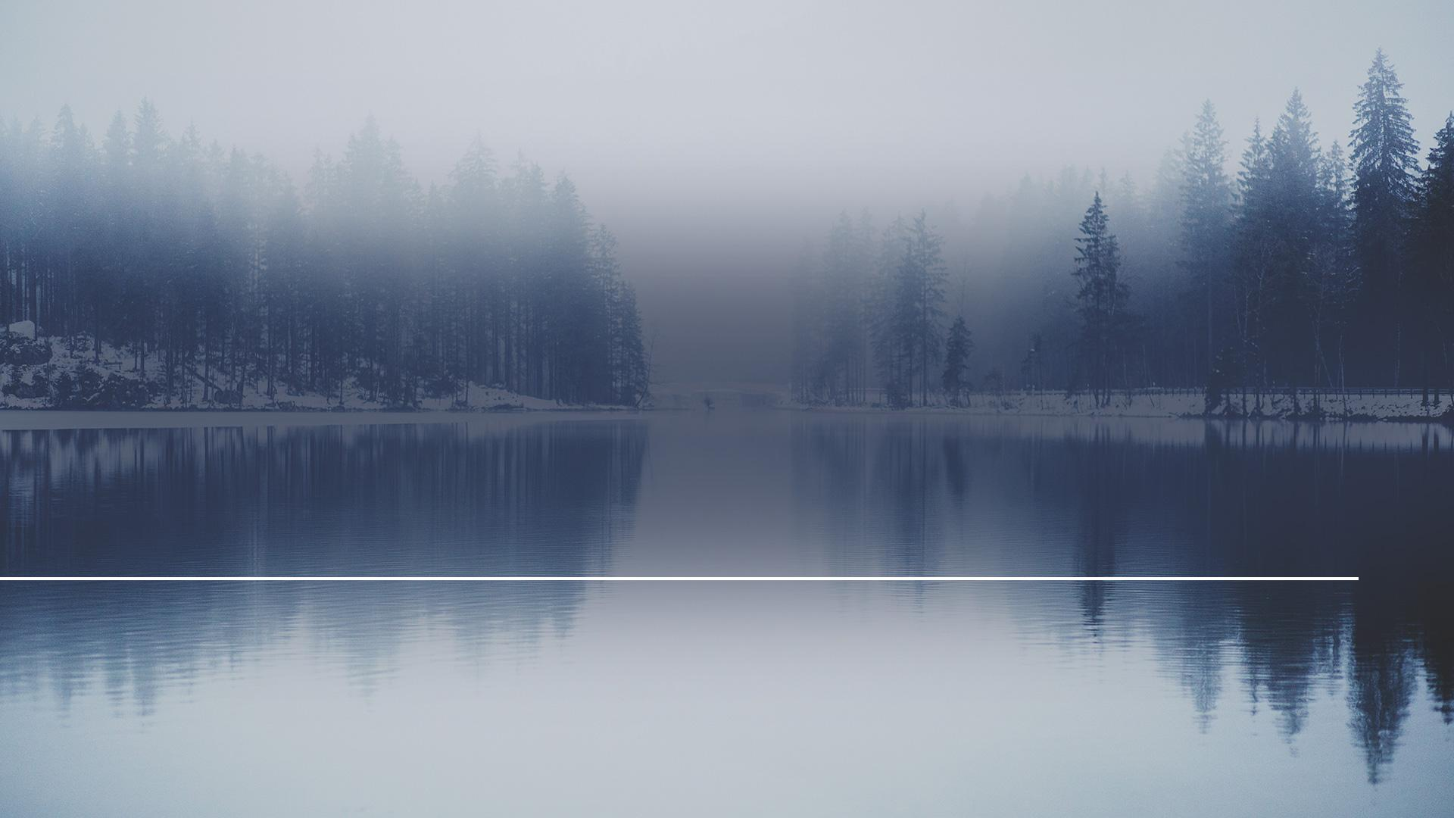
„Srdce ti spyšnelo pre tvoju krásu, prišiel si o múdrosť kvôli lesku.“
Ezechiel 28,17
Notes:
(Ezechiel 28,17)
„Srdce ti spyšnelo pre tvoju krásu, prišiel si o múdrosť kvôli lesku...“
20

Slide 21
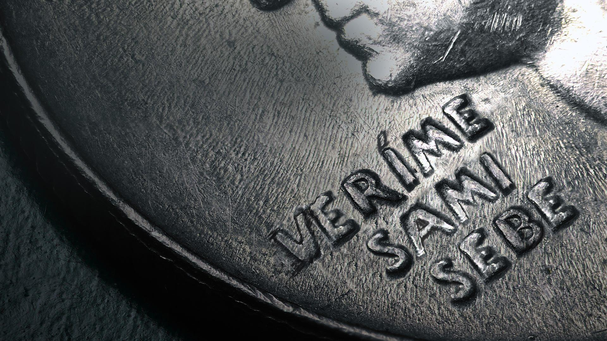
STAL SA
EGOCENTRICKÝM
Notes:
Tento nádherný, vysoko postavený anjel sa stal egocentrickým.
Dychtil po sláve a uctievaní, ktoré patrí samotnému Bohu.
Mal tú drzosť robiť si nároky na vládu vo vesmíre na úkor svojho Stvoriteľa.
Dobre počúvajte
21

Slide 22
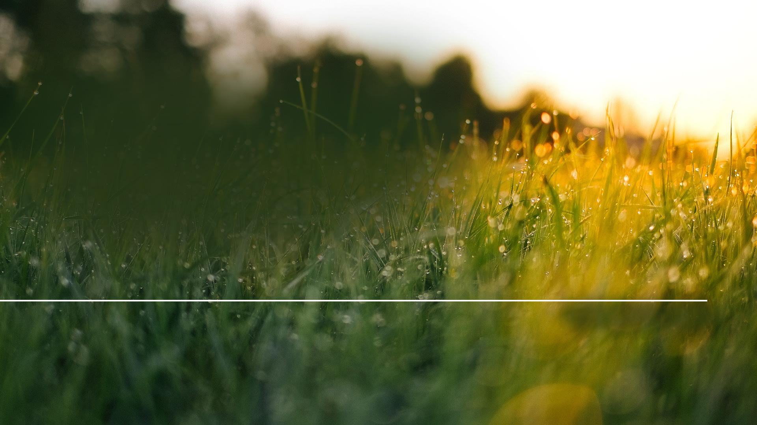
„Ako si padla z neba, žiarivá zornička!
Zrazený si na zemi, vládca nad národmi!“
Izaiáš 14,12
Notes:
(Izajáš 14,12)
„Ako si padla z neba, žiarivá zornička!
Zrazený si na zemi, vládca nad národmi!“
22

Slide 23
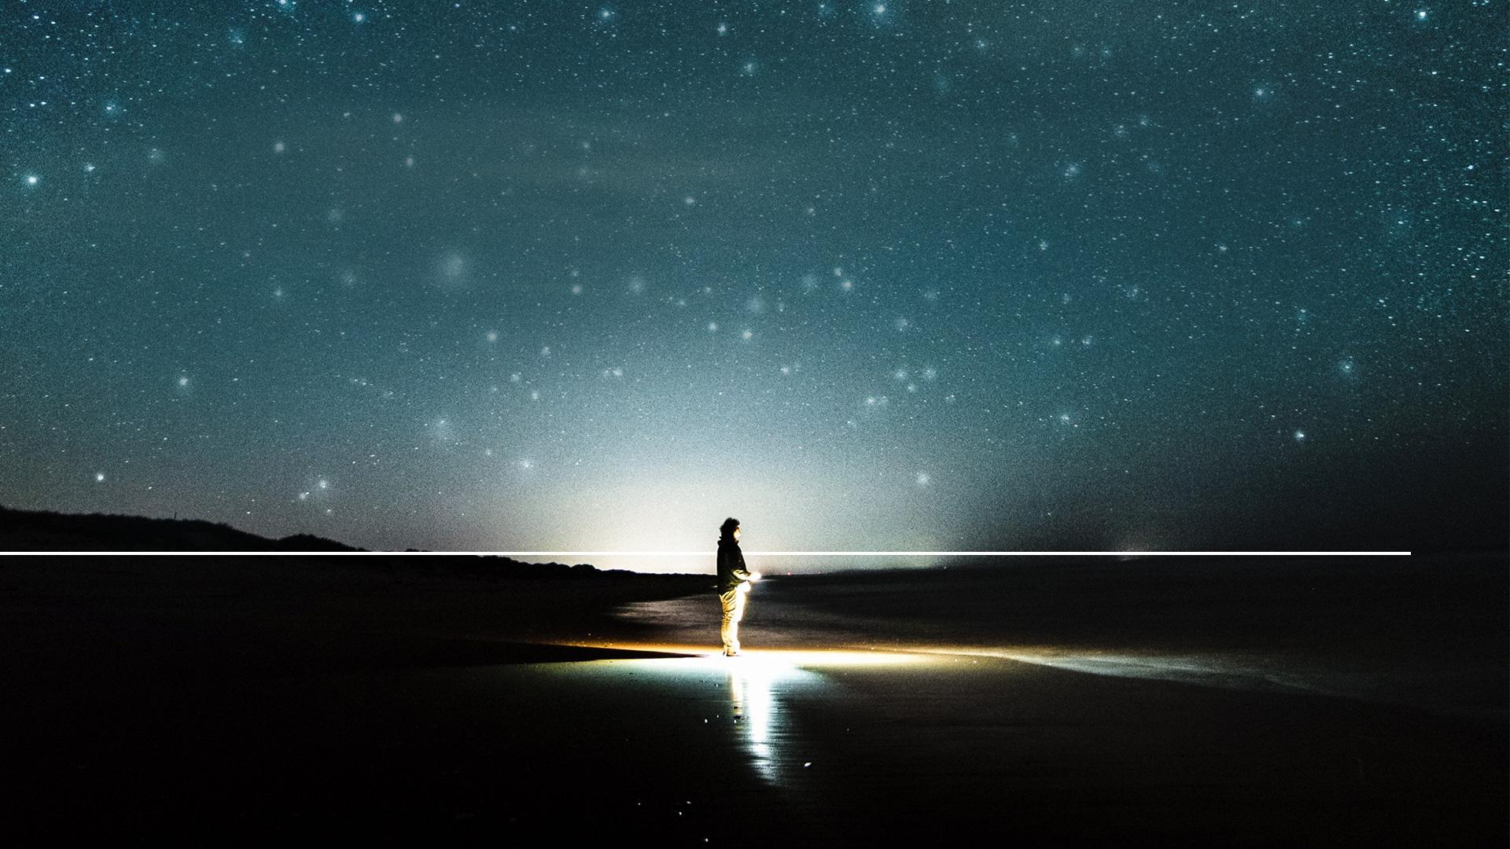
„Veď v srdci si si povedal:
,Do nebies vystúpim, až nad Božie hviezdy vyvýšim svoj trón, sídliť chcem na vrchu zhromaždenia, na najkrajnejšom severe.‘“
Izajáš 14,13
Notes:
(Izajáš 14,13)
Veď v srdci si si povedal:
„Do nebies vystúpim,
až nad Božie hviezdy vyvýšim svoj trón,
sídliť chcem na vrchu zhromaždenia,
na najkrajnejšom severe
23

Slide 24
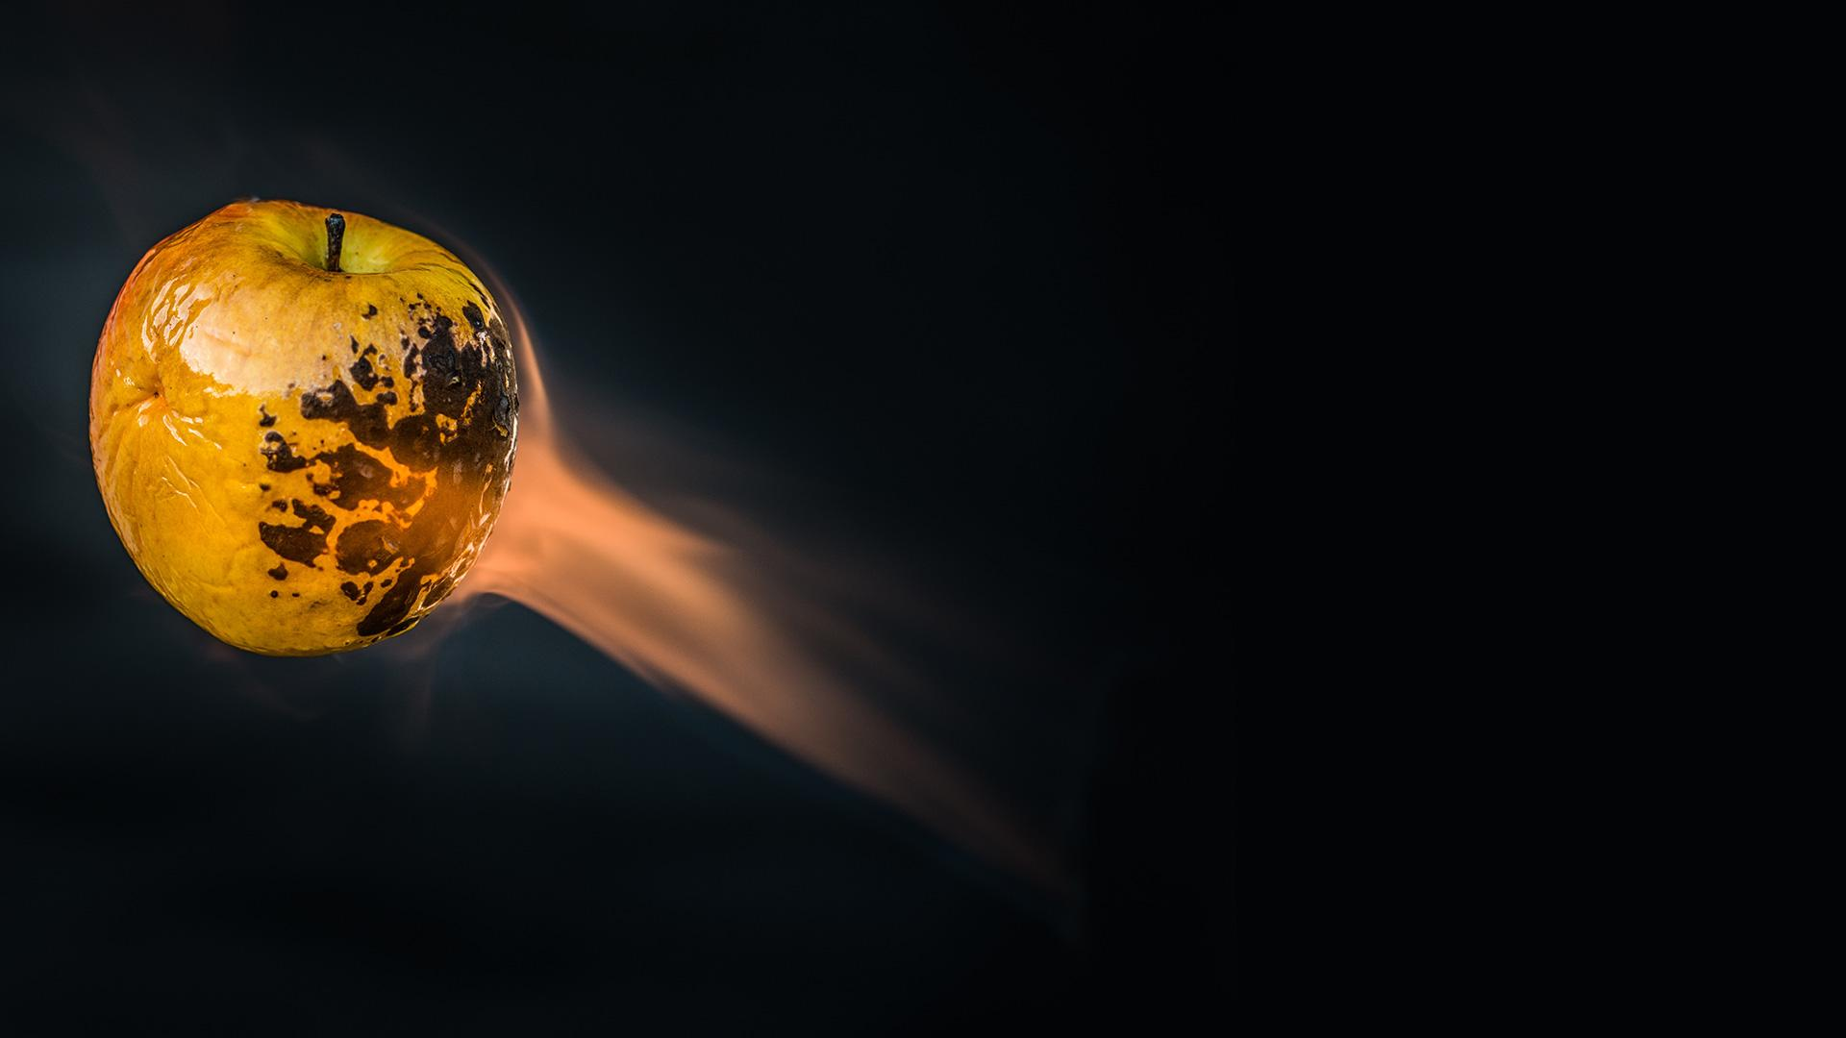
AKO HNILOBA NA OVOCÍ
Notes:
Nebolo to dlho predtým, ako Lucifer začal šíriť medzi ostatnými anjelov ducha nespokojnosti.
Pomaly, ale isto podkopával dôveru v Božiu lásku a spravodlivosť. Ako hniloba v debni s ovocím sa šírila vzbura medzi anjelmi v nebi.
24

Slide 25
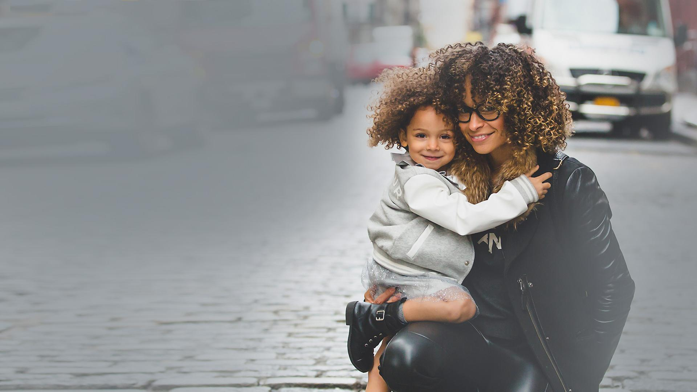
LÁSKA
EXISTUJE
LEN TAM KDE JE SLOBODA
Notes:
Možno si hovoríte, prečo Boh diabla vyhnal z neba namiesto toho, aby ho zničil.
Nezničil ho, lebo inak by mu ostatné stvorené bytosti slúžili len zo strachu.
Vidíte? Boh je bohom lásky a láska existuje len tam, kde je sloboda.
Len tak mimochodom. Koľkí z vás majú deti? Je vás tu dosť. Koľko z vás by chcelo dieťa, ktoré si naprogramujete a ono urobí všetko, čo mu poviete?
Vaše dieťa sa ráno zobudí a povie: „Áno, mami, budem jesť zeleninu.“„ Áno, ocko, upracem dom.„“
A v presne naprogramovanom čase vám povie: „Veľmi vás mám rada.„“
Chceli by ste takéto dieťa? Chladného, oceľového robota?
Potom už nemáte žiadny vzťah. To nie je žiadna láska.
Chceli by ste takéto dieťa? Určite nie.
A ani Boh také deti nechce.
25

Slide 26
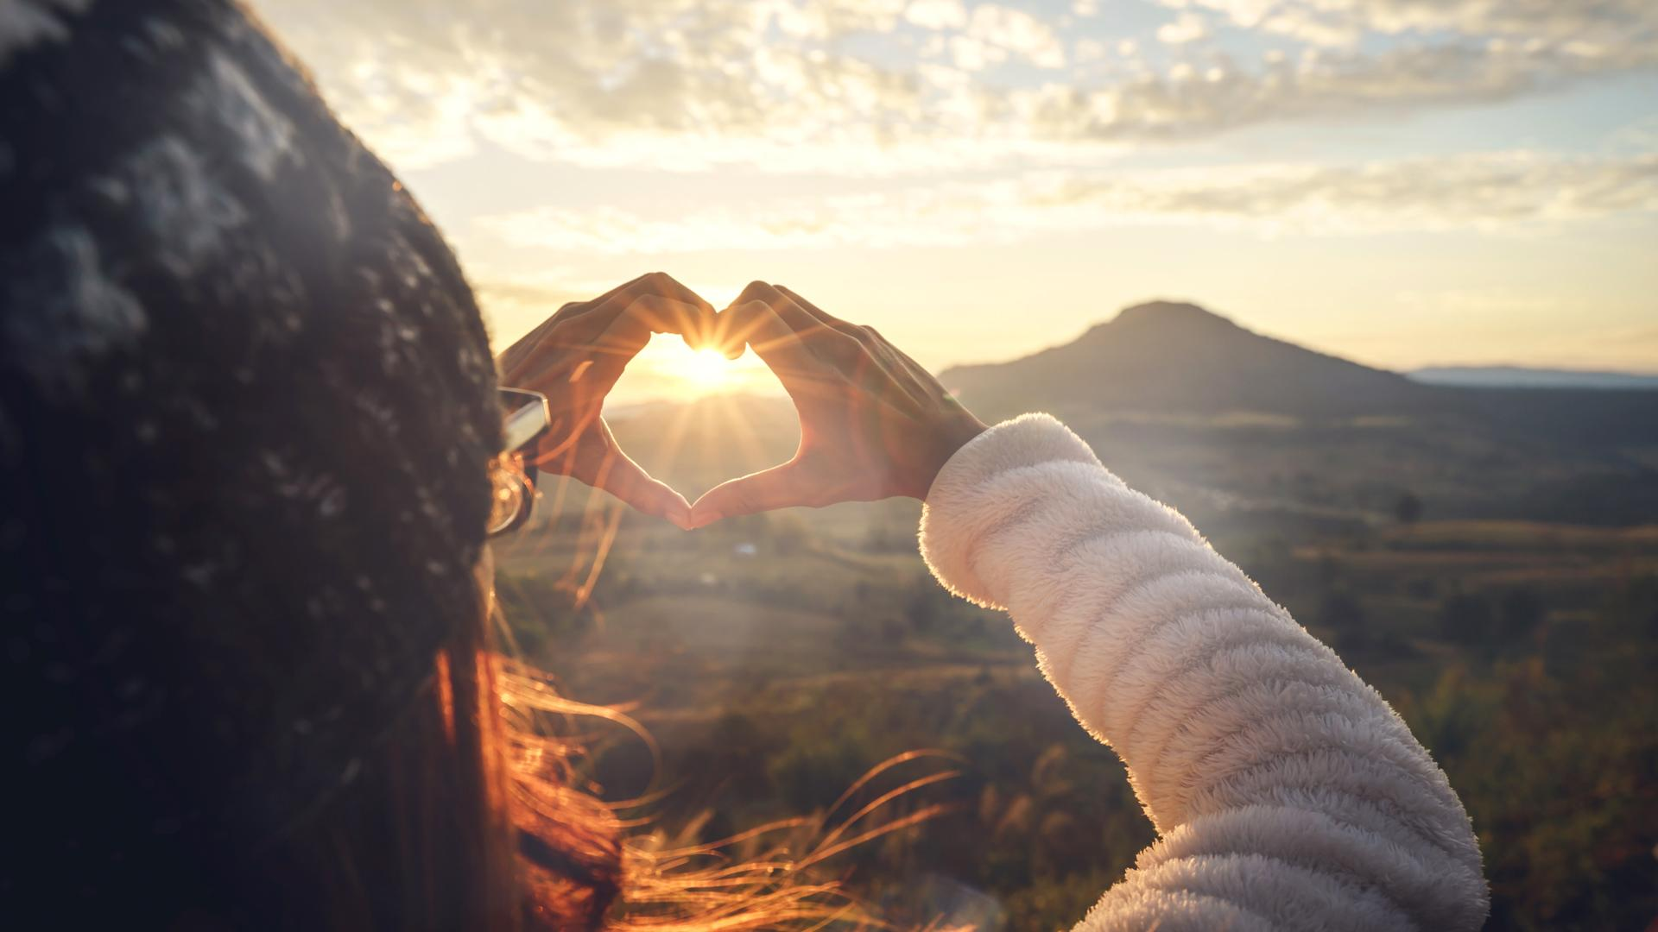
Notes:
Boh je bohom lásky. Je šťastný len v láskyplných vzťahoch so svojimi stvoreniami, ktoré ho uctievajú, pretože ho milujú a veria Mu.
Boh dal každému schopnosť sa rozhodnúť, či bude počúvať, alebo nie.
Boh zo svojej spravodlivosti a lásky dovolil Satanovi, aby ukázal, ako bude vládnuť tomuto svetu.
26

Slide 27
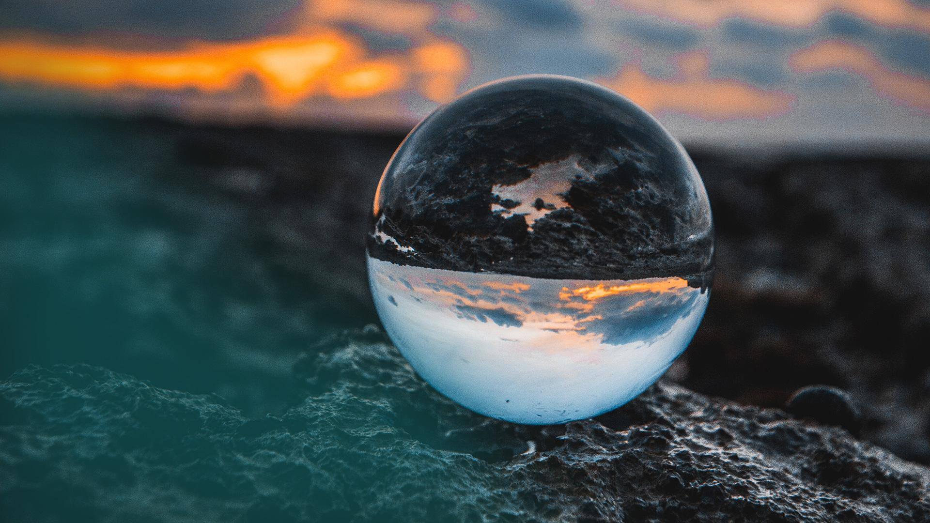
ALE PREČO ZEM?
Notes:
Vojna, ktorá v nebi začala však ešte neskončila. Len sa zmenilo bojisko!
„Naša Zem je bojiskom, na ktorom sa bojuje bitka veľkého sporu medzi dobrom a zlom.„“
A Satan tu predvádza povahu svojej vlády a ako povedie tento svet.
Ale prečo práve Zem? Ako k tomu naša planéta prišla?
27

Slide 28
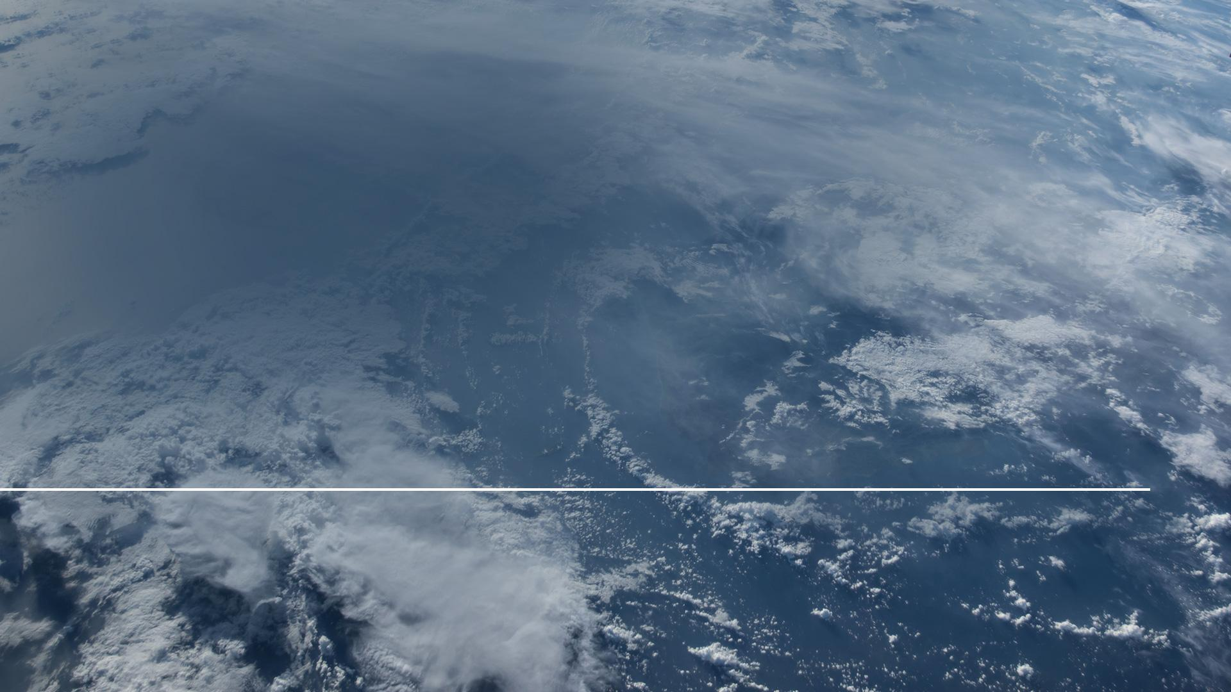
„...veď sme sa stali divadlom svetu, anjelom i ľuďom.“
1. Korintským 4,9
Notes:
(1. Korintským 4,9)
„...veď sme sa stali divadlom svetu, anjelom i ľuďom.“
28

Slide 29
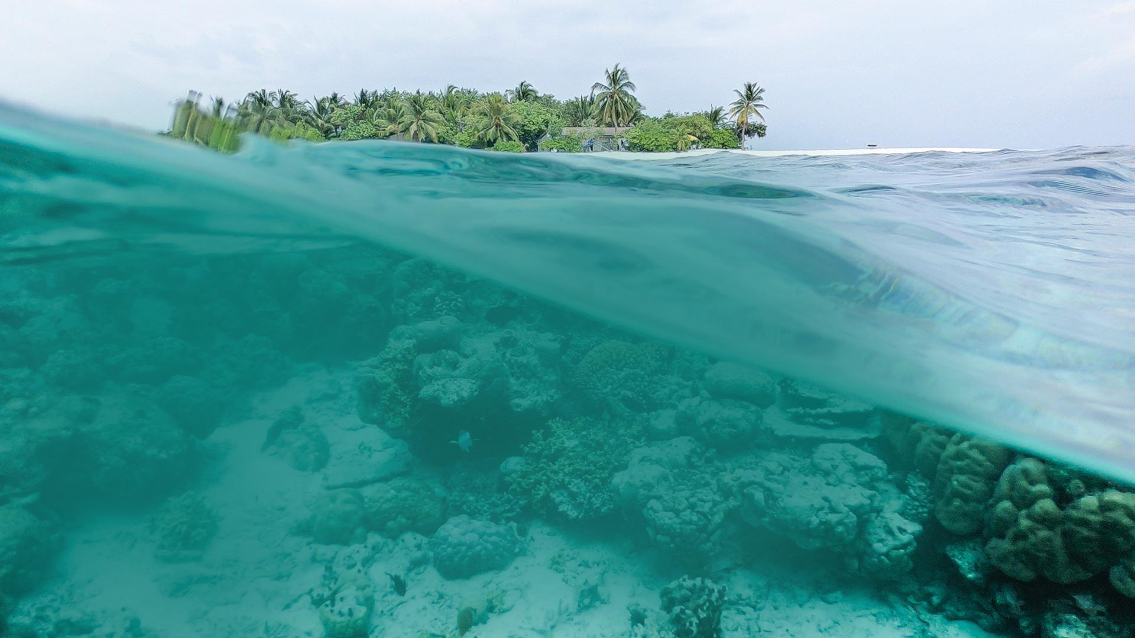
VIDEL
TENTO SVET
Notes:
Zem, ktorá vzišla z rúk Stvoriteľa v plnej kráse a dokonalosti, bola neopísateľne krásna.
Pravdepodobne to isté si myslel aj Satan, keď považoval tento svet za vhodnú korisť.
Aj keď Adam a Eva, starí rodičia ľudského rodu, boli stvorení ako dokonalí, neboli zbavení možnosti urobiť niečo zlé.
Boli stvorení ako slobodne sa rozhodujúce bytosti, ktoré si môžu vybrať, či budú milovať Boha, alebo jeho rady budú ignorovať.
Ale ich vernosť Bohu bude otestovaná. Tento test sa zameria na jediný strom.
Boh ich totiž varoval:
29

Slide 30
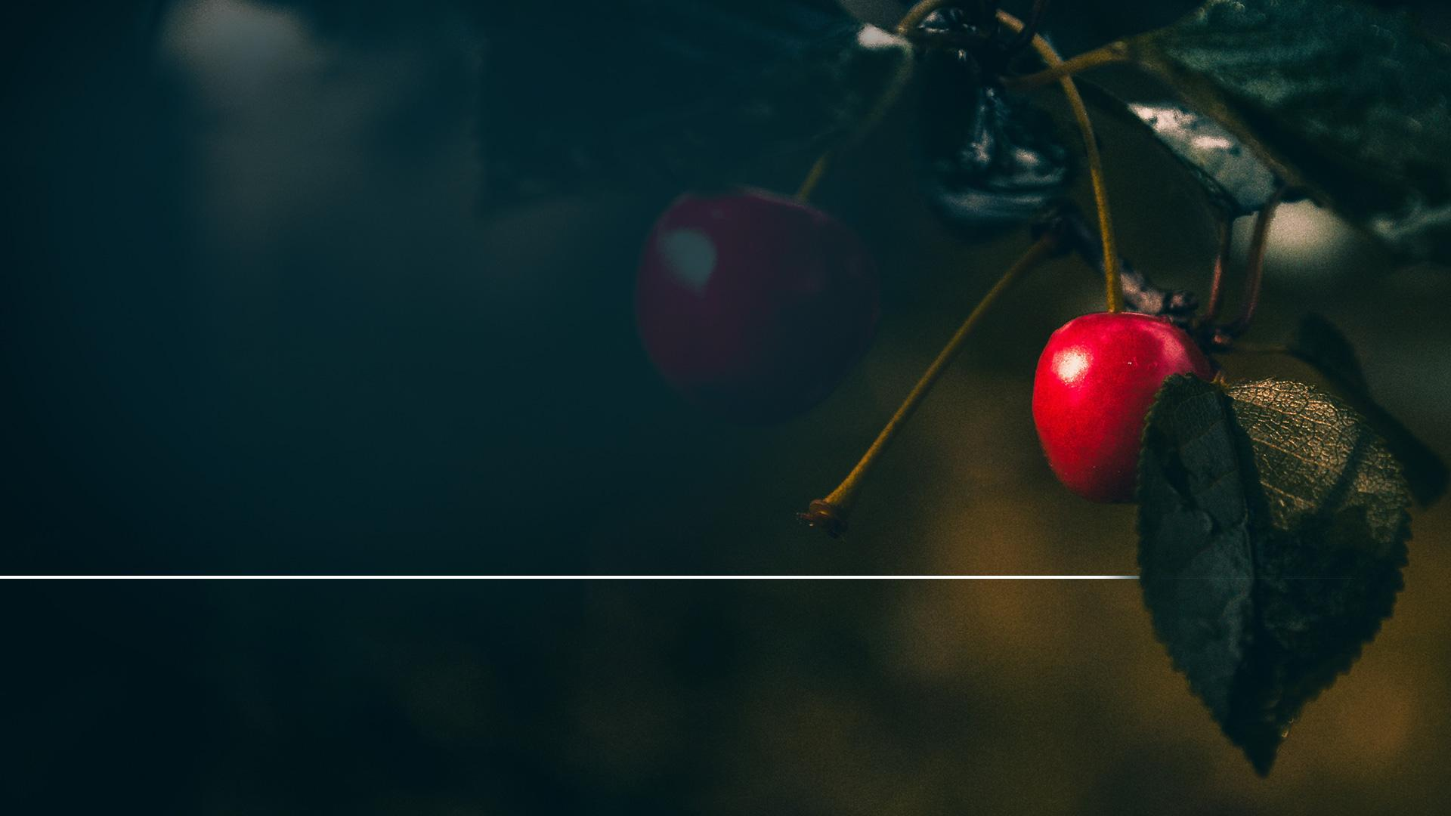
„Hospodin, Boh, prikázal človekovi: „Môžeš jesť zo všetkých stromov záhrady, ale nejedz zo stromu poznania dobra a zla, lebo v deň, v ktorom by si z neho jedol, určite zomrieš.“
Genesis 2,16-17
Notes:
(Genesis 2,16-17)
Hospodin, Boh, prikázal človekovi: „Môžeš jesť zo všetkých stromov záhrady, ¹⁷ ale nejedz zo stromu poznania dobra a zla, lebo v deň, v ktorom by si z neho jedol, určite zomrieš.“
Bolo to celkom jednoduché. Museli sa cítiť v bezpečí. No najzraniteľnejší sme, keď sa cítime sebavedome a v bezpečí.
To je presne to, čo sa stalo Eve.
Satan použil svoje nadprirodzené schopnosti, aby ju zviedol.
A ako to zvyčajne robí, pracuje chytrácky, klame a prichádza tam, kde by sme to nečakali.
Satan len málokedy pôsobí otvorene. Používa organizácie, ľudí a dokonca použil aj hada.
30

Slide 31
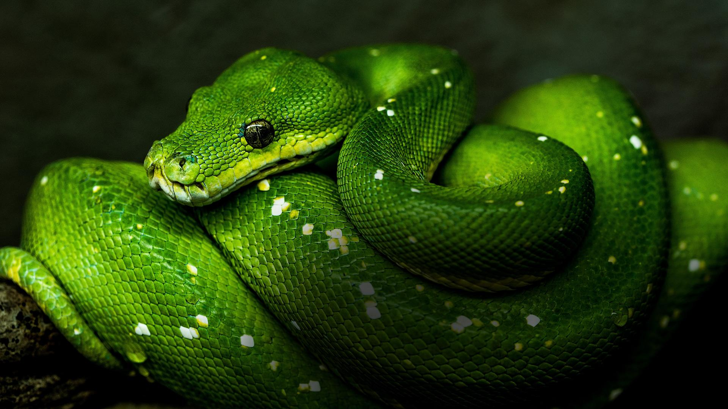
EVA BOLA PODVEDENÁ
Notes:
Eva bola podvedená.
Nikdy by nepředpokládala, že slová hovoriaceho hada pochádzajú od satana.
Diabol hovoril skrze hada a spýtal sa jej:
31

Slide 32
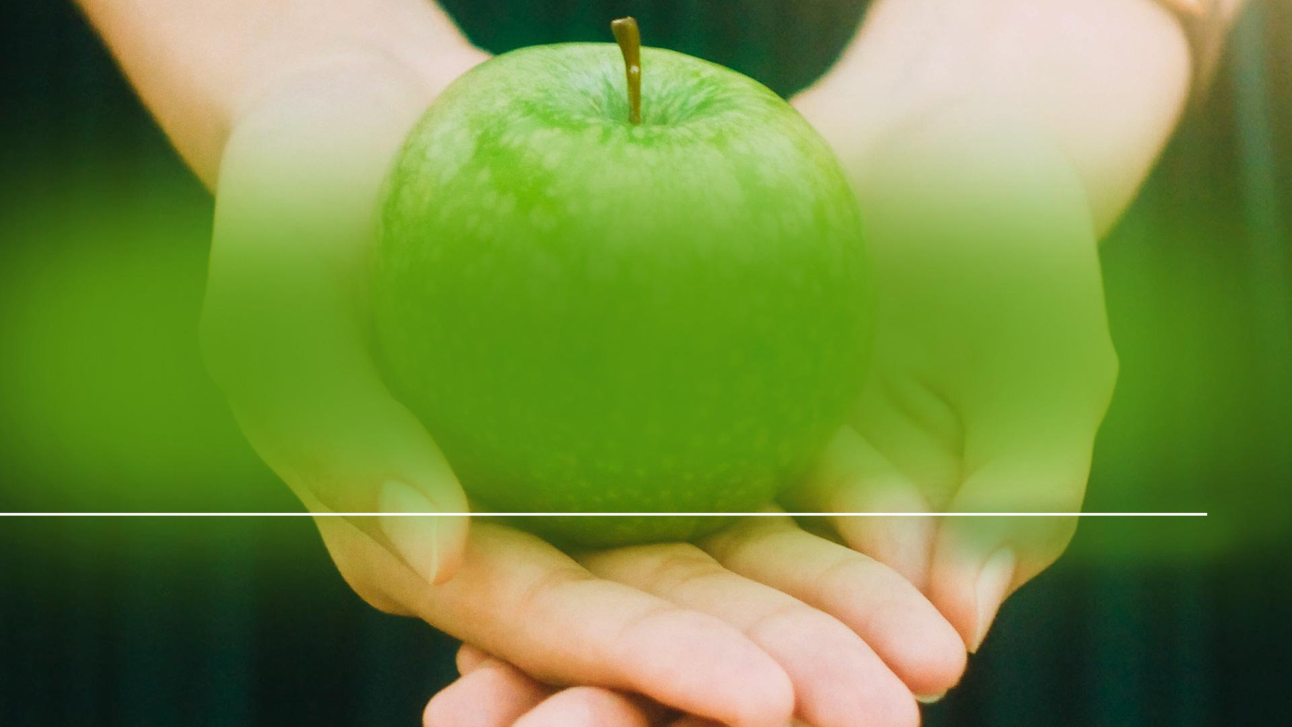
„Naozaj vám Boh zakázal jesť zo všetkých stromov záhrady?“ Žena mu odpovedala: „Ovocie zo stromov v záhrade jesť smieme, ale o ovocí stromu, ktorý je uprostred záhrady, Boh povedal: ‚Nejedzte z neho, nedotknite sa ho, aby ste nezomreli!‘...“
Genesis 3,1-3
Notes:
(Genesis 3,1-3)
„„Naozaj vám Boh zakázal jesť zo všetkých stromov záhrady?“ ² Žena mu odpovedala: „Ovocie zo stromov v záhrade jesť smieme, ³ ale o ovocí stromu, ktorý je uprostred záhrady, Boh povedal: ‚Nejedzte z neho, nedotknite sa ho, aby ste nezomreli!‘“
32

Slide 33
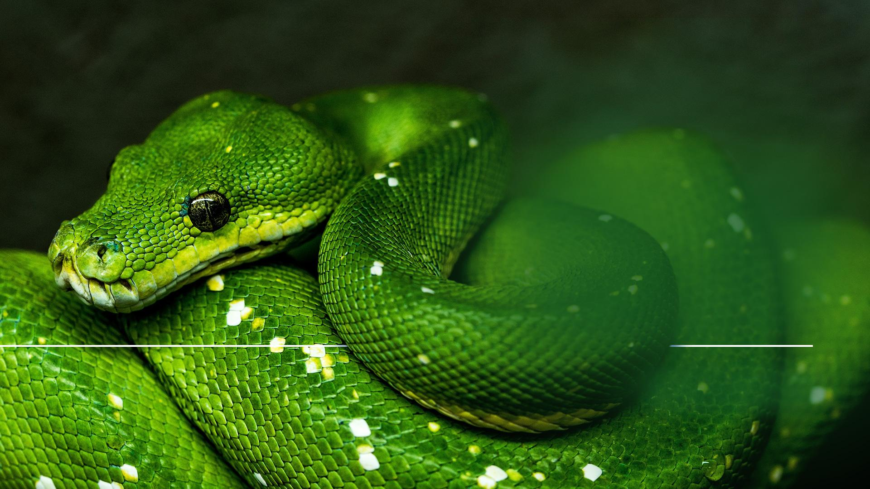
Had ženu ujisťoval:
„Nie, určite nezomriete!“
Genesis 3,4
Notes:
(Genesis 3,4)
Had ženu ujisťoval: „Nie, určite nezomriete!
Keď Eva načúvala hadovi, muselo jej prísť na myseľ, že hovorí niečo úplne iného, než im povedal Boh.
Had asi cítil, že je zmätená a tak rýchlo dodal:
33

Slide 34
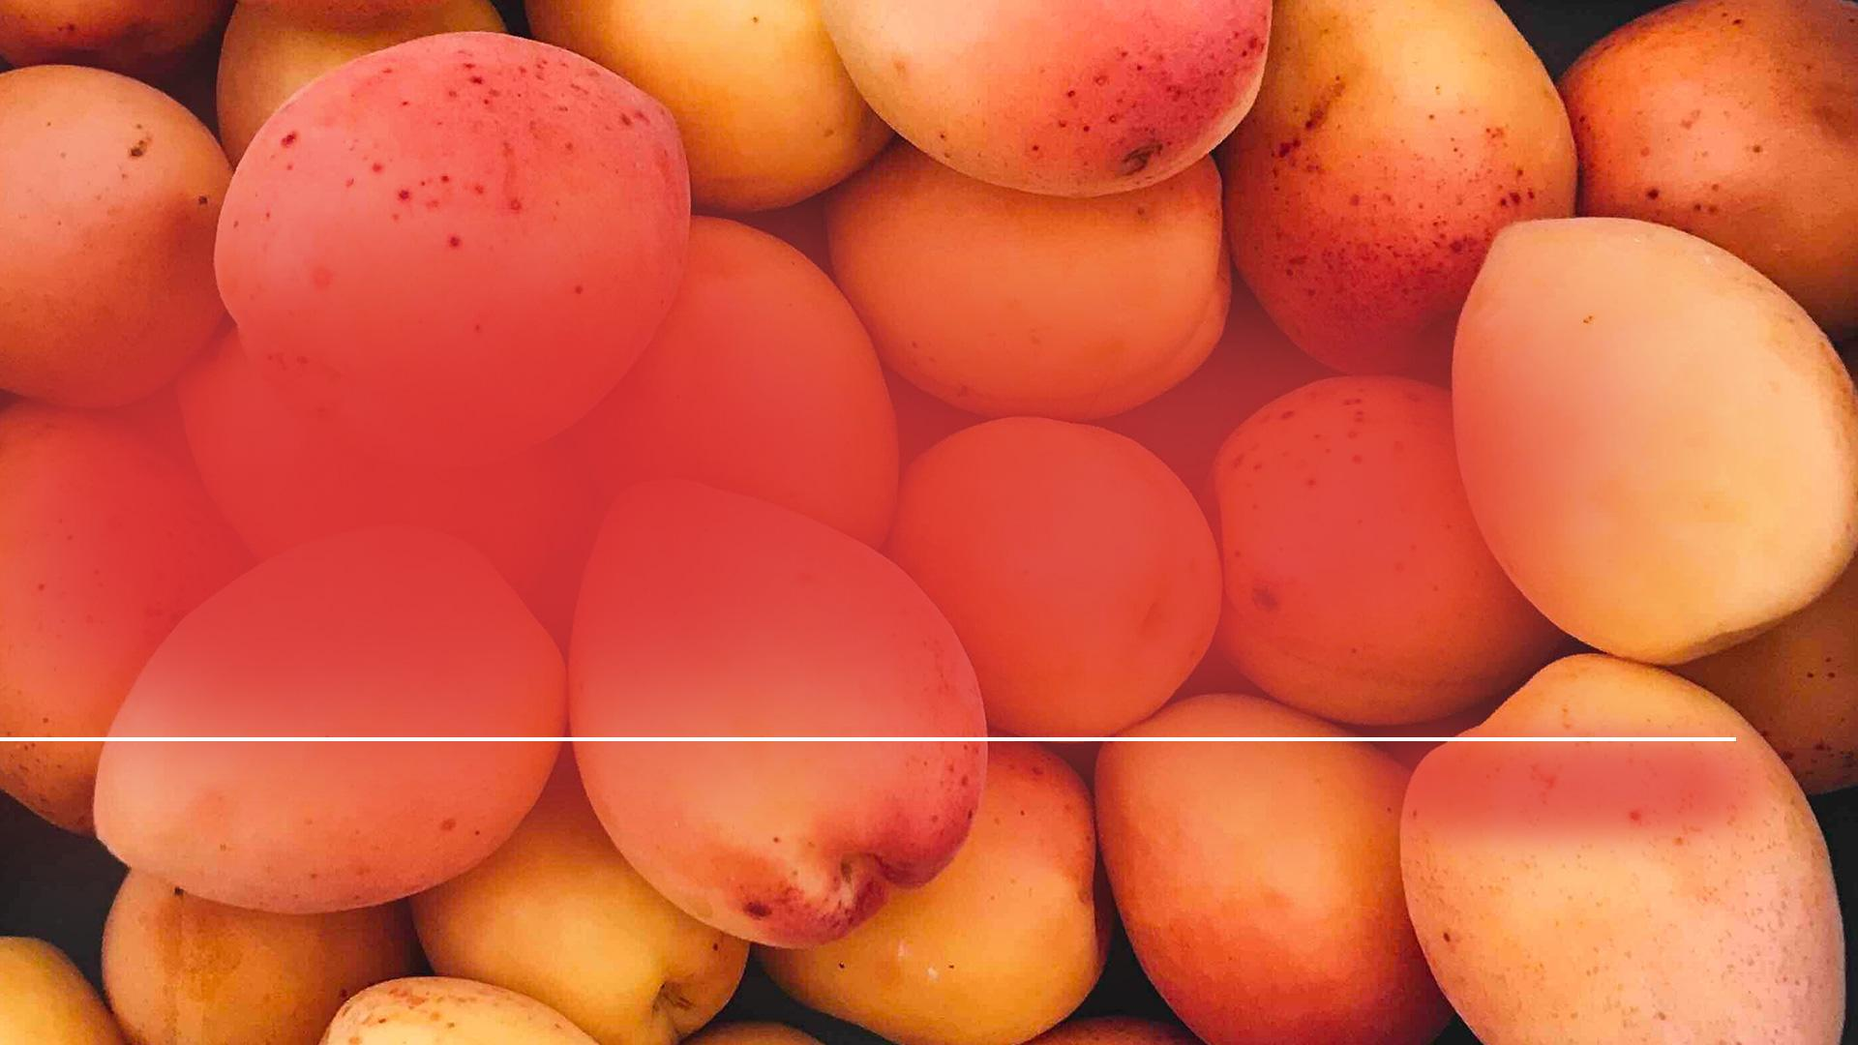
„Boh totiž vie, že v deň, keď budete z neho jesť, otvoria sa vám oči a budete ako Boh, budete poznať dobro i zlo.“
Genesis 3,5
Notes:
(Genesis 3,5)
„Boh totiž vie, že v deň, keď budete z neho jesť, otvoria sa vám oči a budete ako Boh, budete poznať dobro i zlo.“
Diabol naznačoval, že Boh nie je spravodlivý a že pred nimi niečo dobré skrýva.
Eva bola podvedená. To, čo jej diabol hovoril, jej v tom momente dávalo zmysel.
34

Slide 35
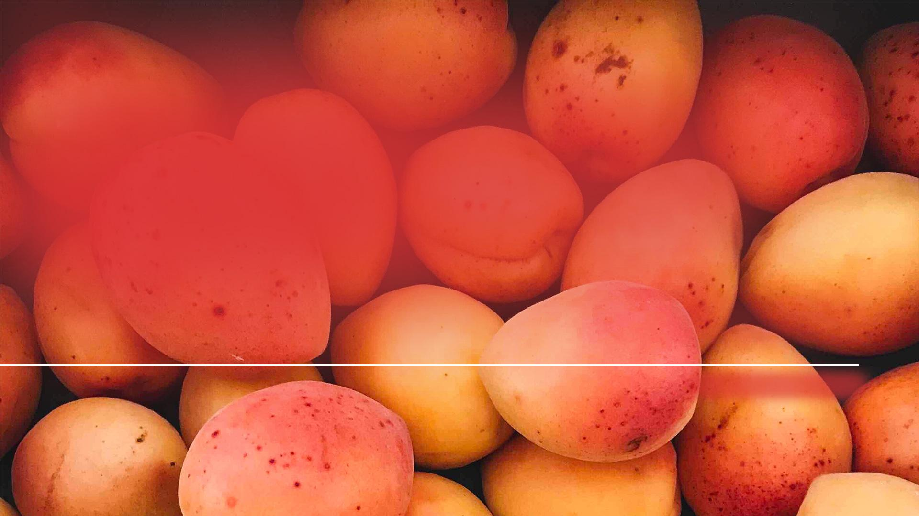
„Žena videla, že by bolo dobré jesť zo stromu, lebo strom je na pohľad lákavý a na získanie múdrosti vábivý. Vzala z jeho ovocia, jedla…“
Genesis 3,6
Notes:
(Genesis 3,6)
„Žena videla, že by bolo dobré jesť zo stromu, lebo strom je na pohľad lákavý a na získanie múdrosti vábivý. Vzala z jeho ovocia, jedla…“
A Eva dala ochutnať aj Adamovi a on ochutnal. Adam aj Eva zlyhali v Božom teste lásky a vernosti a netrvalo dlho, kým zistili, že sa niečo veľmi pokazilo.
35

Slide 36
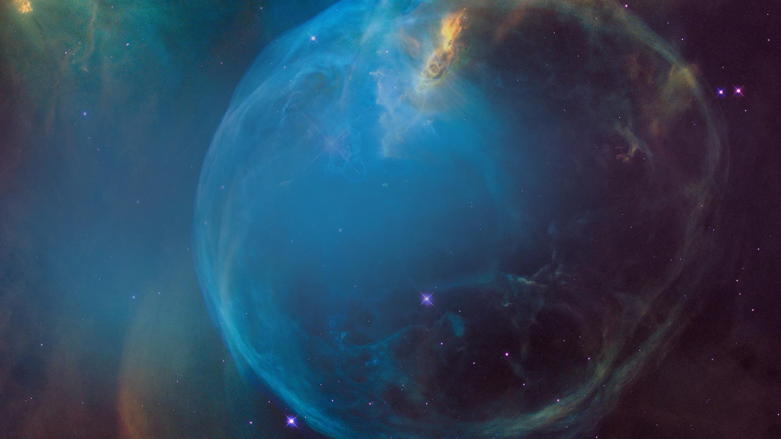
SATAN SA ZMOCNIL
NOVO STVORENÉHO SVETA
Notes:
Satan se zmocnil novo stvoreného sveta! Teraz si mohol privlastniť titul „Vladára tohto sveta“, pretože Adam a Eva sa rozhodli poslúchať jeho a nie Boha.
36

Slide 37
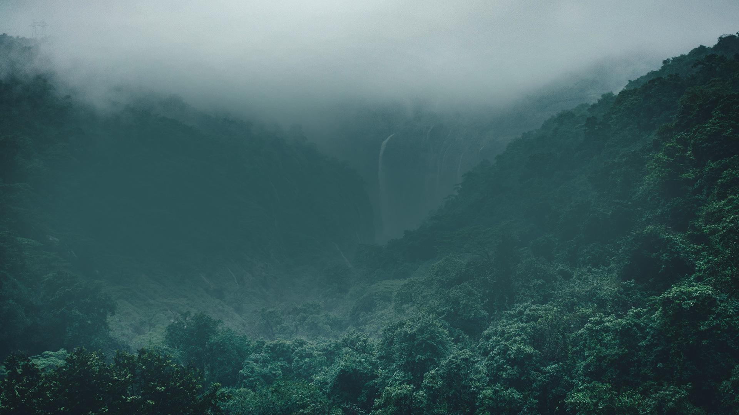
BOH VOLAL
Notes:
Keď sa tento najtragickejší deň chýlil ku koncu, Boh prišiel za podvečerného vánku ako zvyčajne a volal Adama a Evu.
Až doteraz to bola ich najšťastnejšia časť dňa. Mali radi, keď chodili a zhovárali sa priamo s Bohom, ktorý ich stvoril.
Ale v ten deň utiekli a schovali sa medzi kríky.
Nakoniec Adam vyšiel z úkrytu a priznal:
37

Slide 38
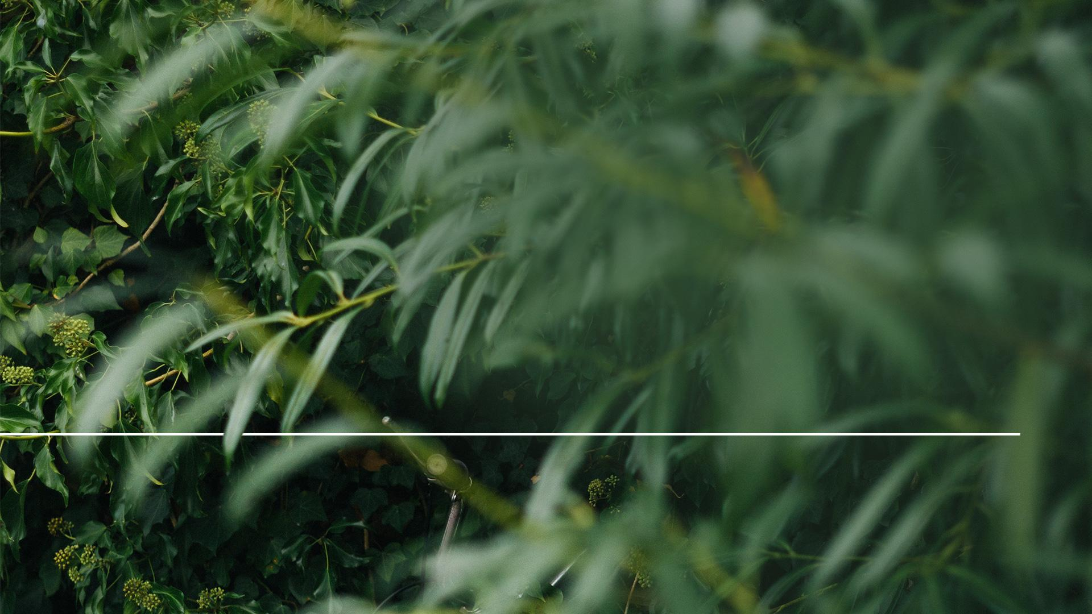
„Počul som tvoj hlas v záhrade, zľakol som sa, pretože som nahý, a tak som sa skryl.“
Genesis 3,10
Notes:
(Genesis 3,10)
„Počul som tvoj hlas v záhrade, zľakol som sa, pretože som nahý, a tak som sa skryl.“
Adam sa predtým ničoho nebál, ale to je to, čo hriech spôsobuje: ľudia sa začnú báť Boha.
38

Slide 39
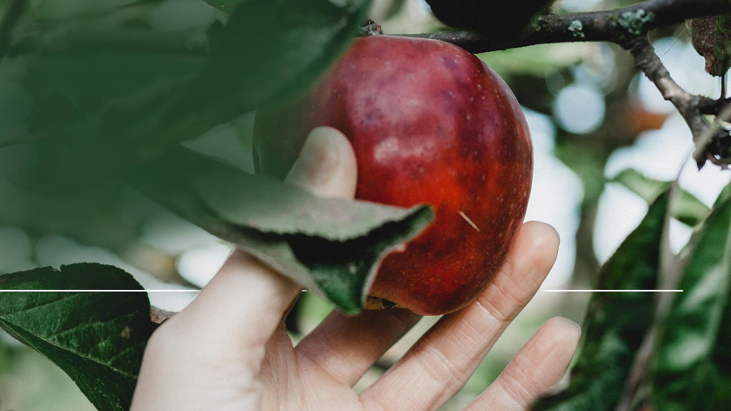
Boh sa ho spýtal: „Kto ti povedal, že si nahý? Nejedol si azda zo stromu, z ktorého som ti zakázal jesť?“
Genesis 3,11
Notes:
(Genesis 3,11)
Boh sa ho spýtal: „Kto ti povedal, že si nahý? Nejedol si azda zo stromu, z ktorého som ti zakázal jesť?“
Adam odpovedal:
39

Slide 40
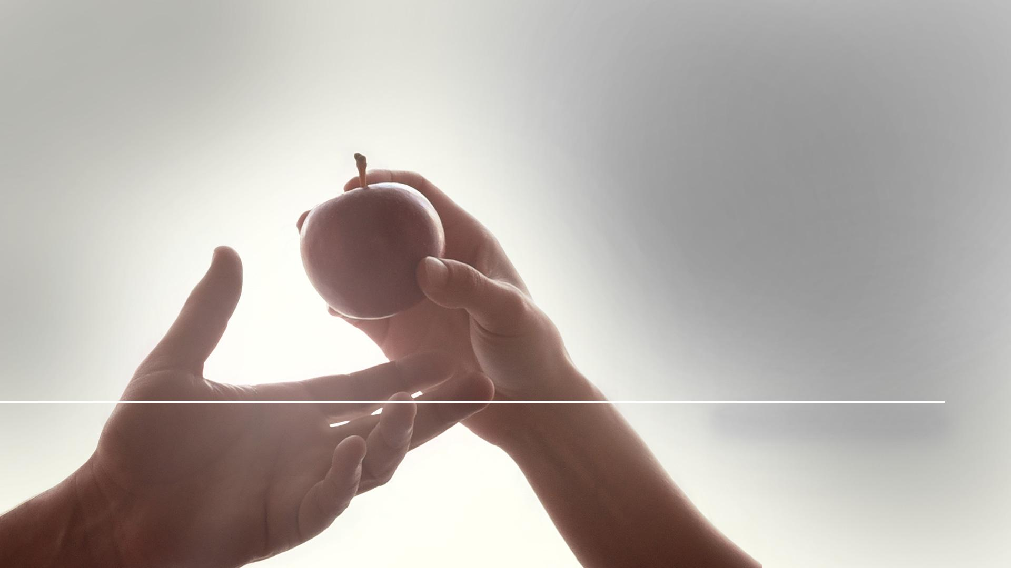
„Žena, ktorú si mi dal, aby bola so mnou, dala mi z toho stromu, tak som jedol.“
Genesis 3,12
Notes:
(Genesis 3,12)
„Žena, ktorú si mi dal, aby bola so mnou, dala mi z toho stromu, tak som jedol.“
Ešte pred pár hodinami bol Adam ochotný za Evu dať aj svoj život.
Teraz ju obviňoval a obviňoval tiež Boha za to, že ju stvoril. Ako dokáže hriech otriasť dokonalou láskou!
No ani Eva sa nevyhla obviňovaniu. Keď sa jej Boh spýtal, čo urobila, odpovedala:
(Genesis 3,13)
„Had ma podviedol a ja som jedla.“
Eva tiež presúva vinu na Boha! Inými slovami hovorí: „Bol to had. A tým, že si ho stvoril, si ma dostal do problémov.„“
40

Slide 41
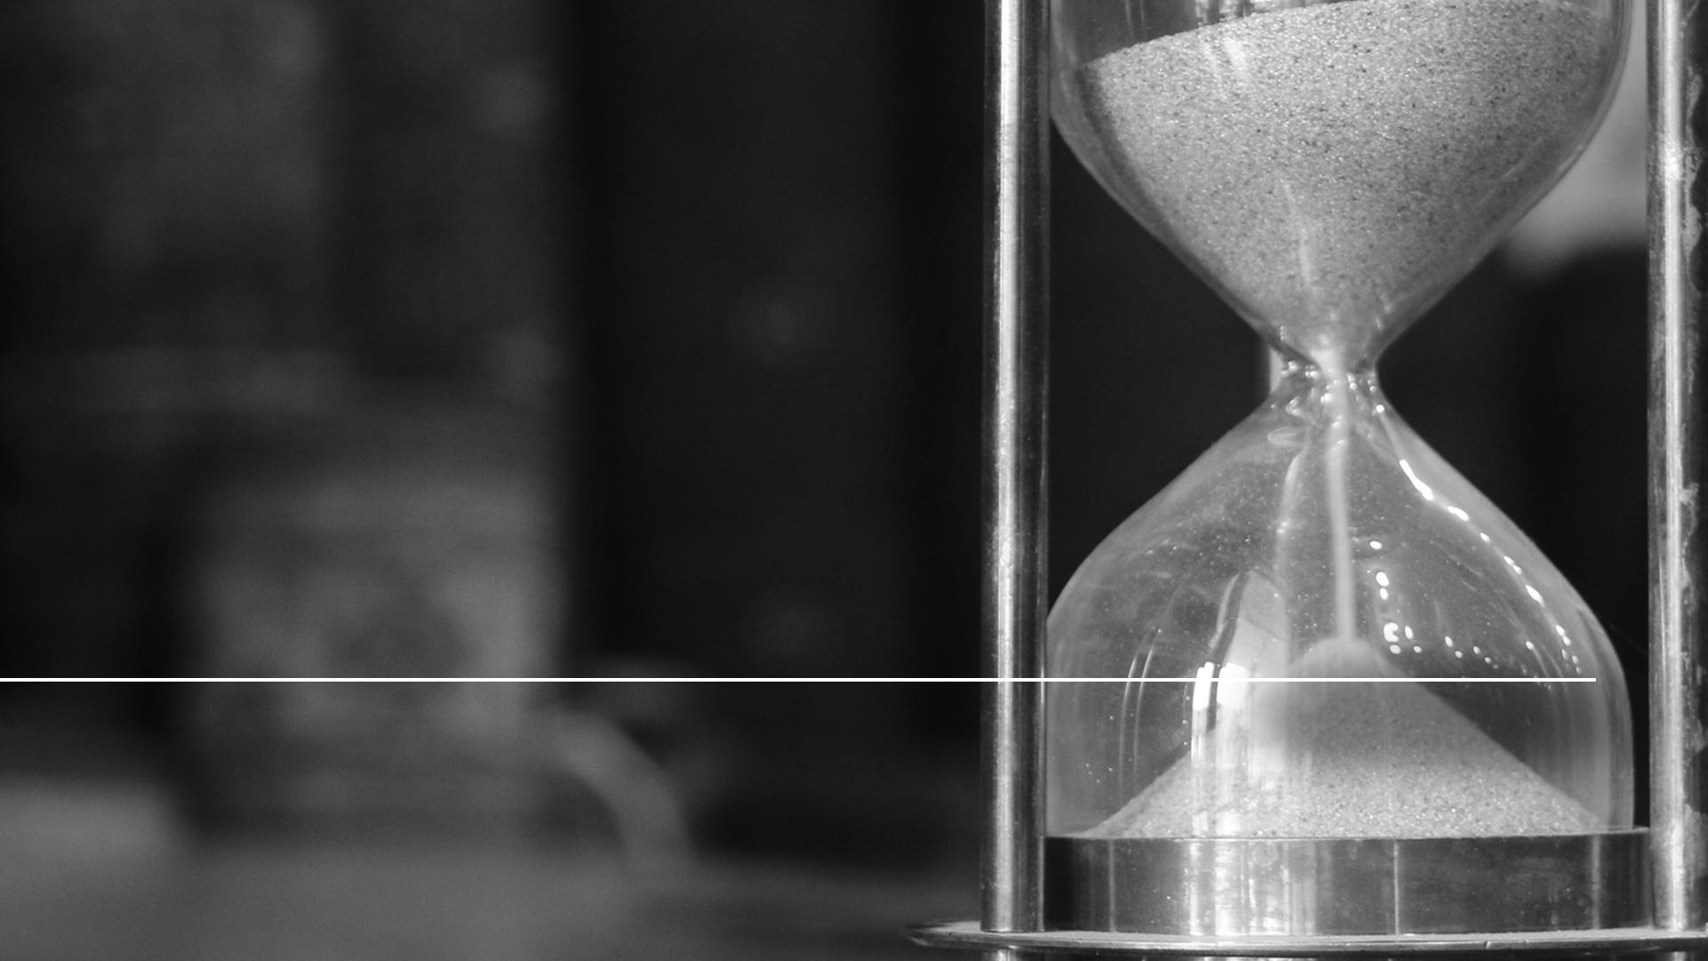
„Celý vek Adamovho života bol deväťstotridsať rokov, potom zomrel.“
Genesis 5,5
Notes:
V ten istý deň boli Adam a Eva odsúdení na smrť!
Aby Boh zabránil Adamovi a Eve, aby jedli zo stromu života, vykázal ich z ich rajského domova.
Diabol povedal, že nezomrú, ale Biblia hovorí:
(Genesis 5,5)
„Všetky dni Adamovho života mali deväťsto tridsať rokov, a zomrel.„“
Príliš neskoro zistili, že diabol je...
41

Slide 42
„... je klamár a otec lži.“
Ján 8,44
Notes:
(Ján 8,44)
„...je klamár a otec lži.“
42

Slide 43
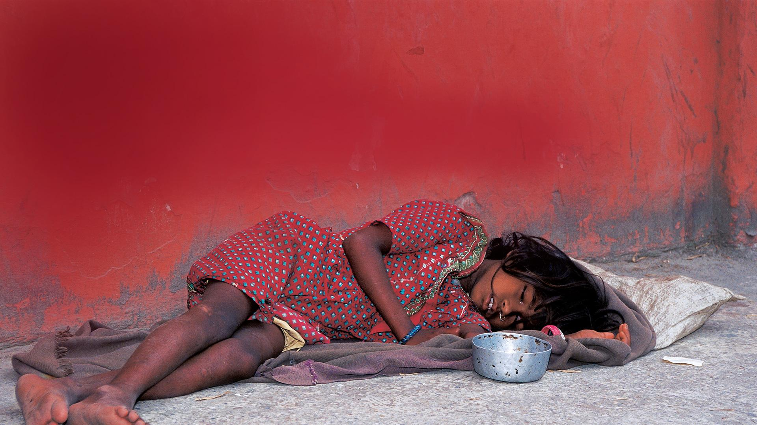
KTO JE ZA TO ZODPOVEDNÝ?
Notes:
Je ľahké obviňovať Boha za kolaps a ničenie nášho sveta, ale je to Satan, kto je zodpovedný za tento chaos. On je ten, kto priniesol trápenie na túto planétu a kto spôsobil hriech a utrpenie.
Vidíte, zatiaľ čo sa Boh snaží každému ukazovať lásku a dobrotu, existuje tu iná moc, ktorá na tomto svete prináša do života Božích detí katastrofy, tragédie, smrti a choroby.
Posledná kniha Biblie, Zjavenie, nás informuje o pôvode zla. Môže nás to prekvapiť, ale v nebi kedysi zúrila vojna!
Ježiš strhol diablovi masku a odhalil spôsob, akým satan trápi ľudí. Keď Ježiš učil v sobotu v synagóge, všimol si zhrbenú ženu, ktorá bola postihnutá touto deformáciou.
Ježiš bol dojatý jej stavom a uzdravil ju.
Náboženskí vodcovia ho však sústavne kritizovali, pretože uzdravoval v sobotu – v Boží deň zasvätený uctievaniu. Všimnime si ale, ako Ježiš svoj čin obhájil:
43

Slide 44
„A či túto Abrahámovu dcéru, ktorú satan osemnásť rokov držal spútanú, nebolo treba z toho puta vyslobodiť v sobotný deň?“
Lukáš 13,16
Notes:
(Lukáš 13,16)
„A či túto Abrahámovu dcéru, ktorú satan osemnásť rokov držal spútanú, nebolo treba z toho puta vyslobodiť v sobotný deň?“
Ježiš povedal, že Satan držal túto ženu spútanú 18 rokov.
44

Slide 45
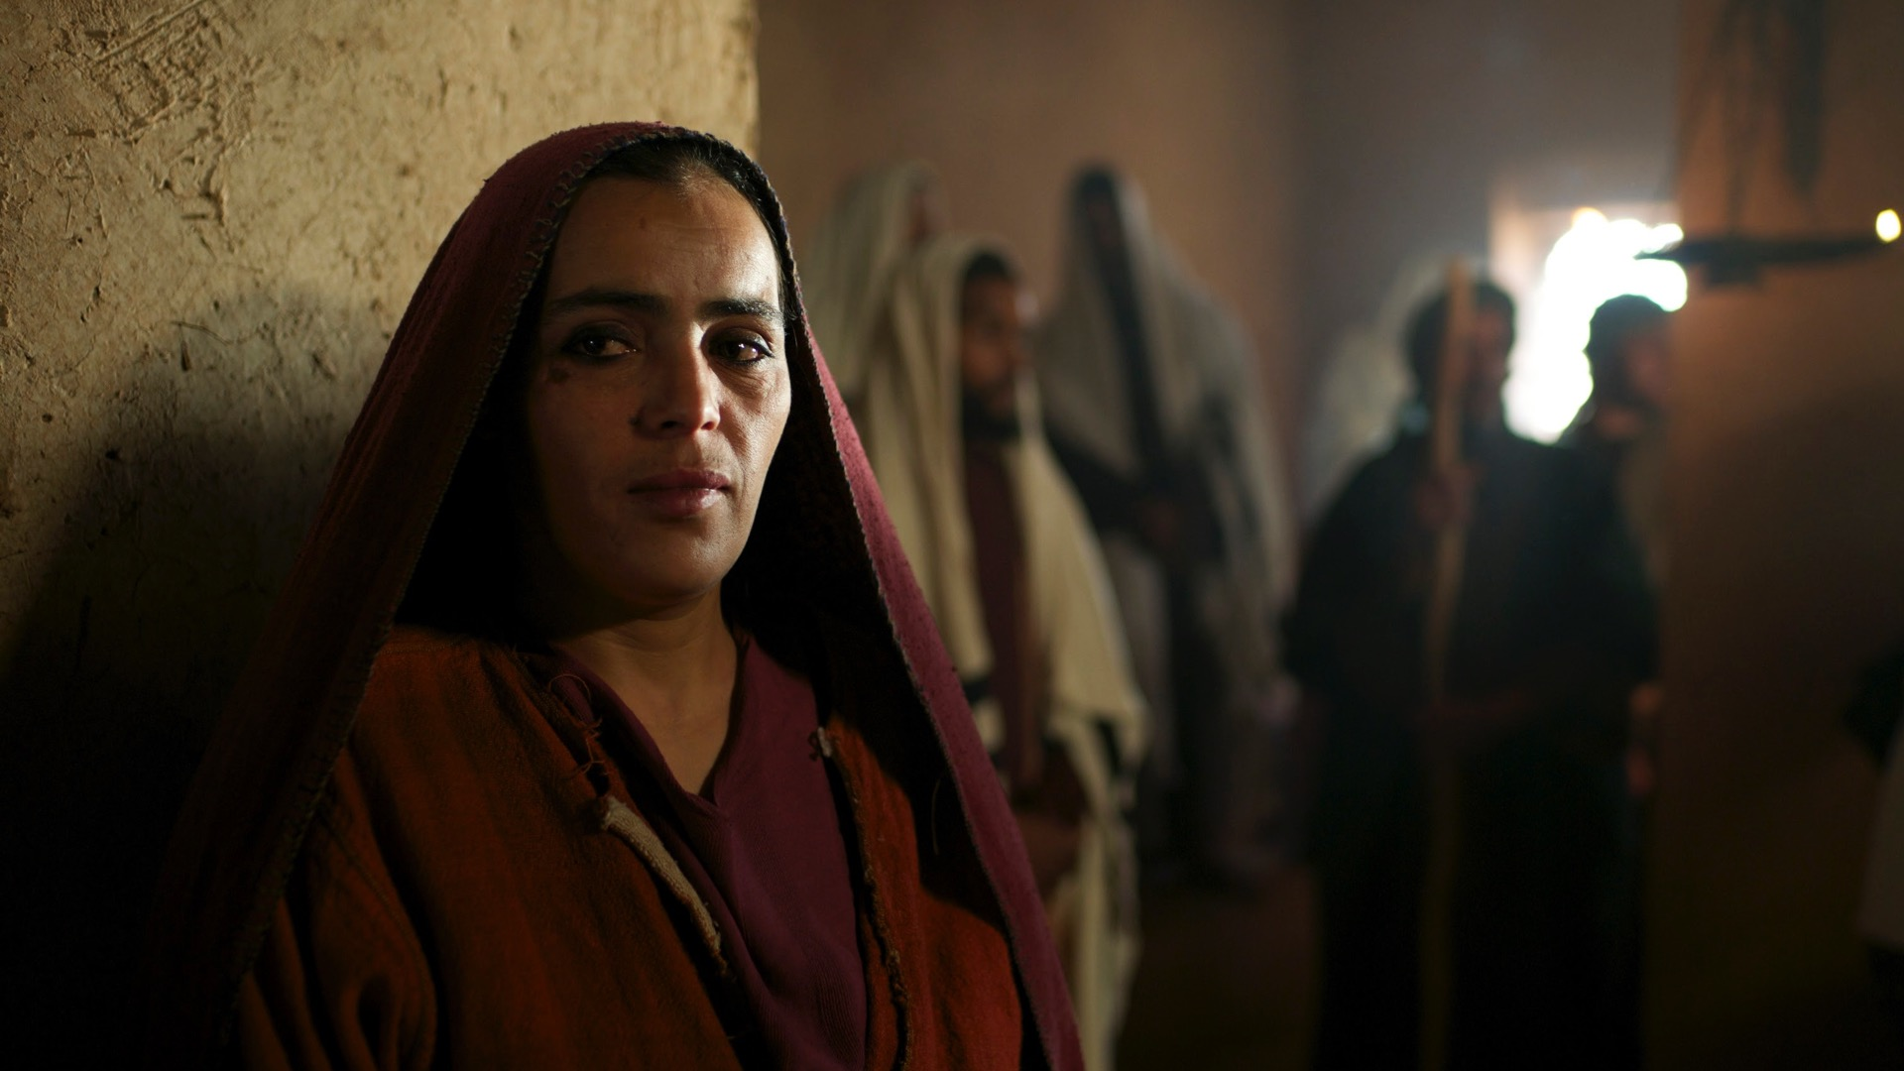
Notes:
(Lukáš 13,16)
„A či túto Abrahámovu dcéru, ktorú satan osemnásť rokov držal spútanú, nebolo treba z toho puta vyslobodiť v sobotný deň?“
Ježiš povedal, že Satan držal túto ženu spútanú 18 rokov.
45

Slide 46
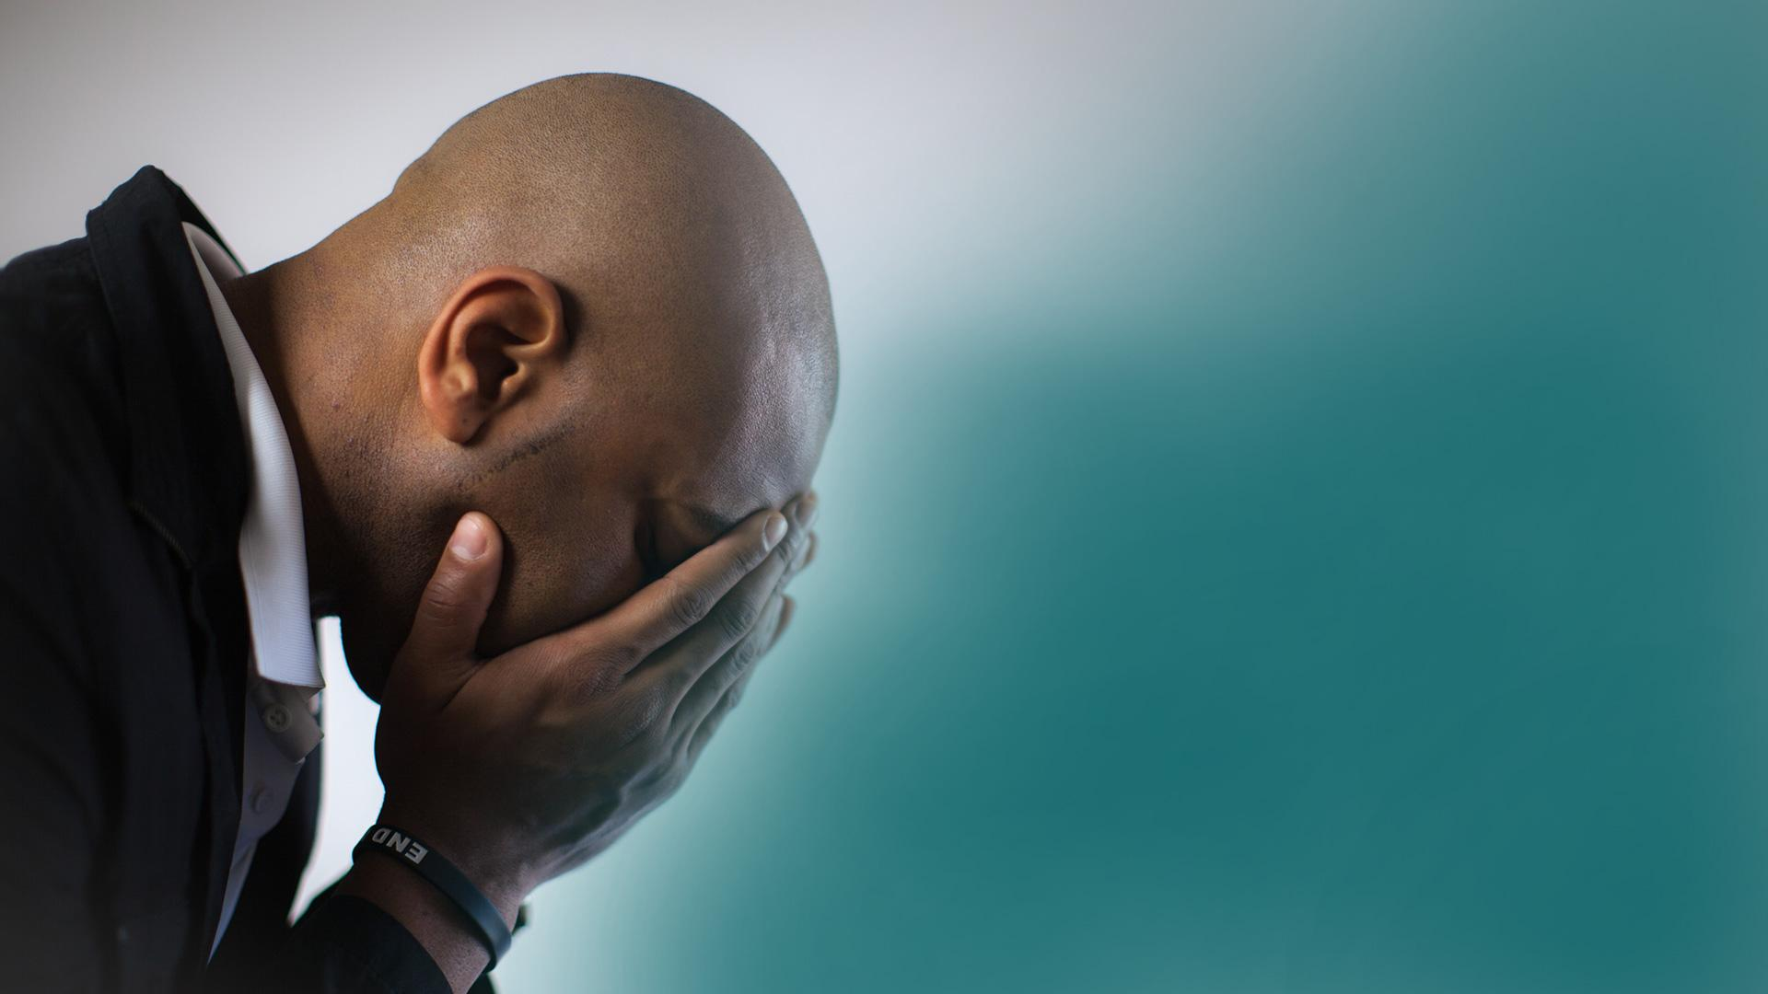
SATAN JE TEN, KTO JE VINNÝ!
V skutočnosti je Satan tou temnou silou stojacou za všetkými chorobami, trápením a smrťou.
Notes:
SATAN JE TEN, KTO JE VINNÝ! V skutočnosti je Satan tou temnou silou stojacou za všetkými chorobami, trápením a smrťou.
46

Slide 47
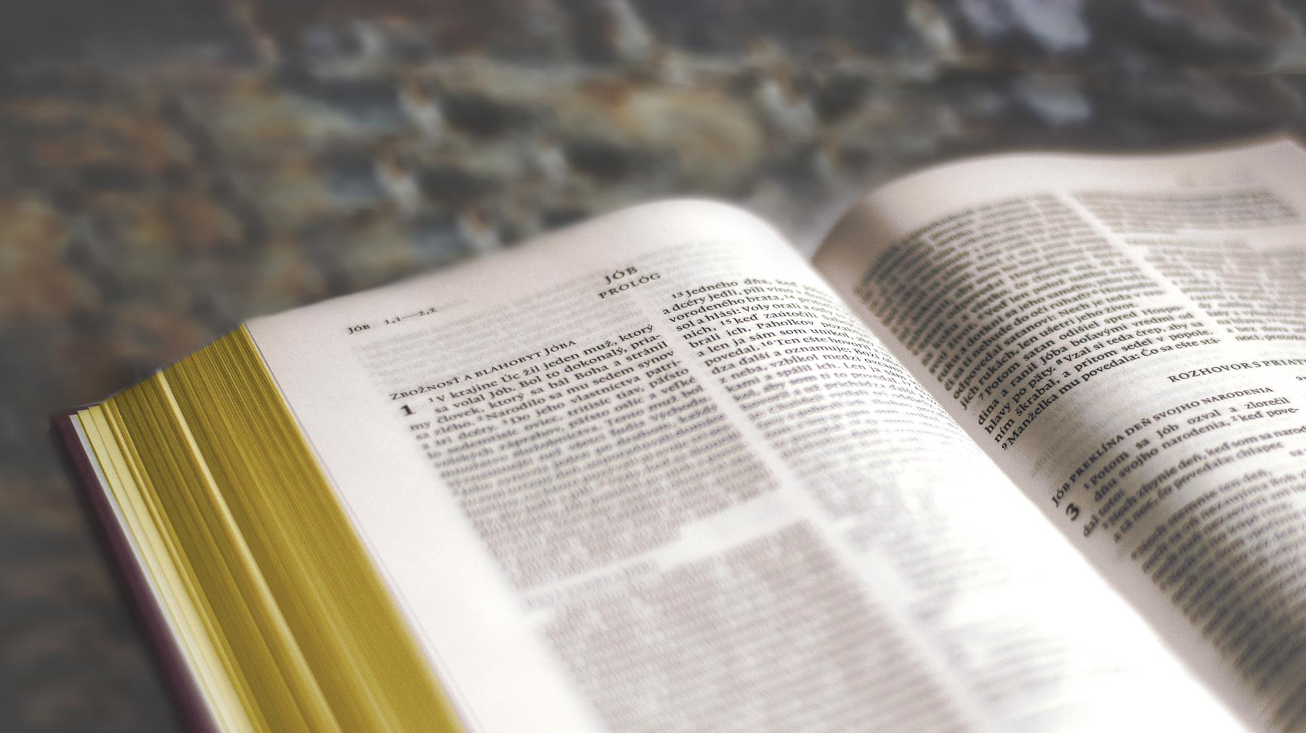
Notes:
Pravdepodobne nikde inde v Biblii nenájdeme tak jasne odhalenú Satanovu stratégiu ako v prvej kapitole knihy Jób, kde je rozhovor medzi Bohom a diablom.
47

Slide 48
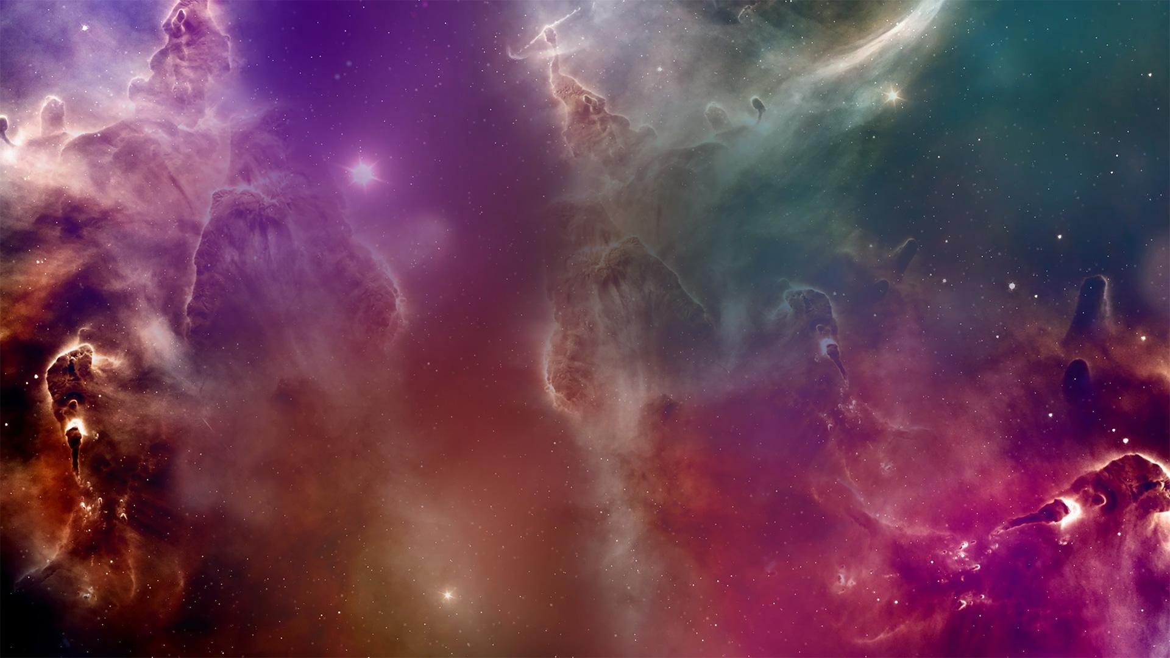
V NEBI BOLO ZASADANIE
Notes:
Za nejaký čas po páde do hriechu bolo v nebi zasadanie a satan tam tiež prišiel.
Len si to představte! Stretnutie „Božích synov“ a satan tam príde nepozvaný!
48

Slide 49
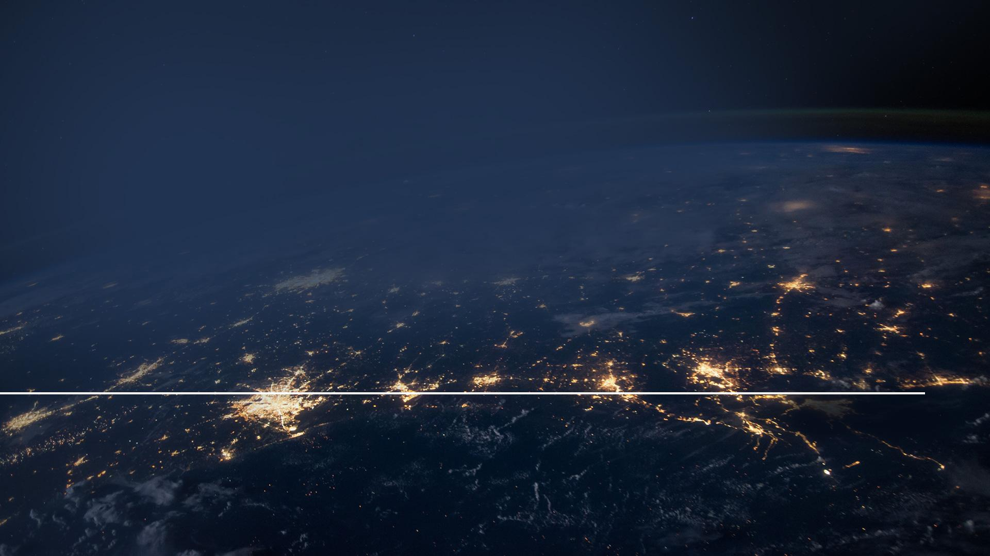
Hospodin sa opýtal satana: „Odkiaľ prichádzaš?“ Satan odpovedal: „Z potuliek a pochôdzok po zemi.“
Jób 1,7
Notes:
(Job 1,7)
Hospodin sa satana spýtal: „Odkiaľ prichádzaš?„“
Inými slovami: „Kto ťa pozval? Akým právom si tu? Satan Hospodinovi odpovedal:
„Prechádzal som Zem krížom krážom.„“
Satan si privlastnil planétu Zem a Adamovo postavenie! (Adam bol nazývaný „Božím synom“ viď Lukáš 3,38)
49

Slide 50
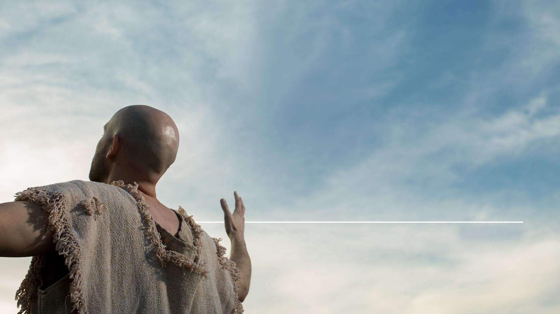
Vtedy Hospodin povedal satanovi: „Dobre si si všimol môjho služobníka Jóba? Veď na zemi niet nikoho ako on, kto by bol bezúhonný a priamy, bál sa Boha a stránil sa zlého.“
Jób 1,8
Notes:
Satanovo tvrdenie o tom, že reprezentuje Zem nezostalo bez námietok. Hospodin satanovi povedal:
(Jób 1,8)
„Dobre si si všimol môjho služobníka Jóba? Veď na zemi niet nikoho ako on, kto by bol bezúhonný a priamy, bál sa Boha a stránil sa zlého.“
50

Slide 51
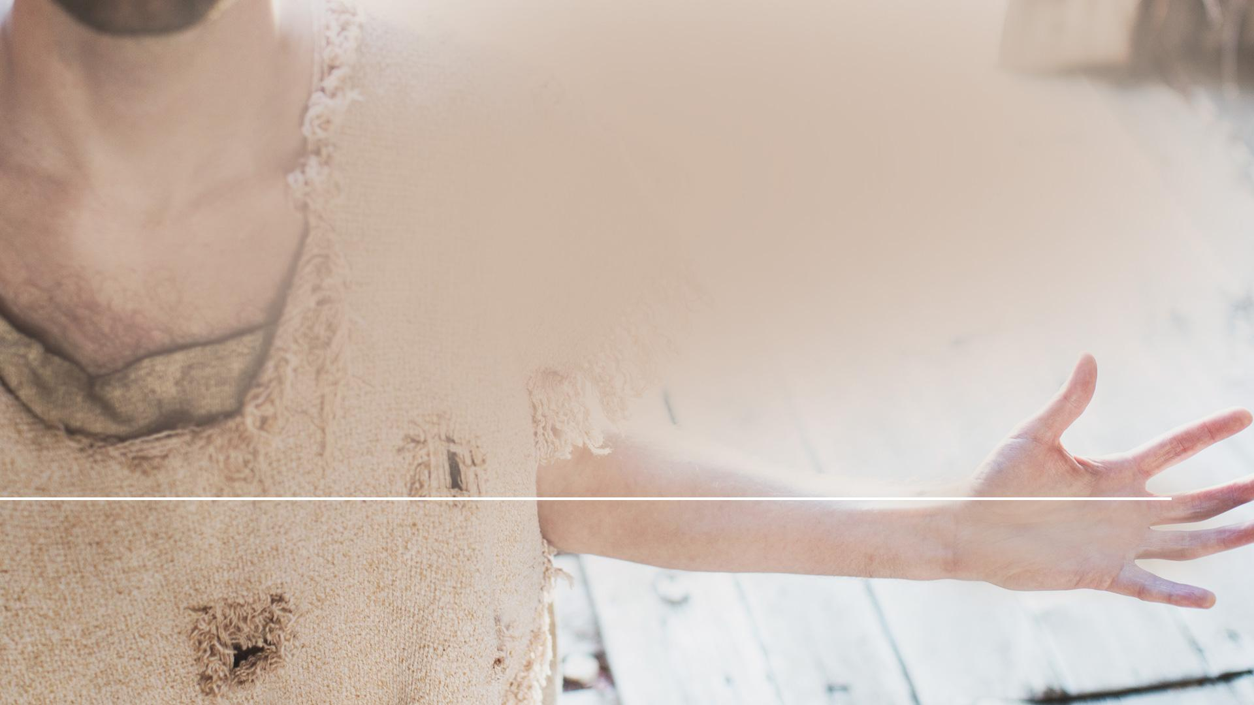
Satan odpovedal Hospodinovi: „Neoplatí sa azda Jóbovi báť sa Boha? ... Veď len vystri svoju ruku a udri do všetkého, čo má, či sa ti nebude do očí rúhať!?“
Jób 1,9.11
Notes:
(Jób 1,9.11)
Satan odpovedal Hospodinovi: „Neoplatí sa azda Jóbovi báť sa Boha? ... Veď len vystri svoju ruku a udri do všetkého, čo má, či sa ti nebude do očí rúhať!?“
51

Slide 52
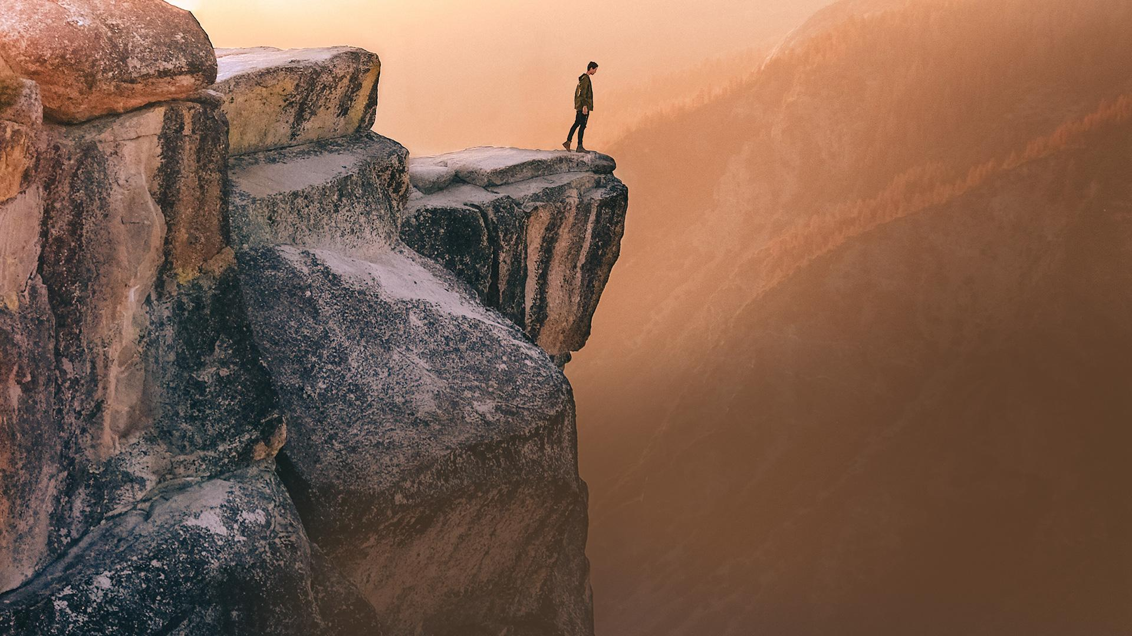
TO JE ALE
VÝZVA
Notes:
To je ale výzva! Satan tvrdí, že jediným dôvodom, prečo je Jób verný Bohu, je preto, čo pro neho Boh robí a nie preto, že by mu veril alebo ho miloval.
52

Slide 53
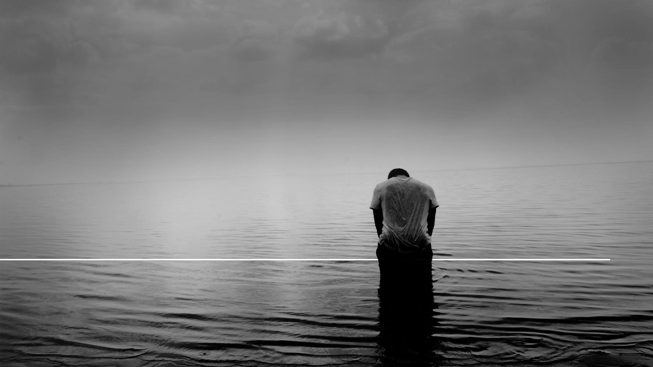
Hospodin odvetil satanovi: „Pozri, všetko, čo mu patrí, je v tvojich rukách, len nesiahaj na jeho osobu.“ Vtedy satan odišiel spred Hospodina.
Jób 1,12
Notes:
(Job 1,12)
Hospodin odvetil satanovi: „Pozri, všetko, čo mu patrí, je v tvojich rukách, len nesiahaj na jeho osobu.“ Vtedy satan odišiel spred Hospodina.
Satan odišiel a už sa tešil, jako vztiahne ruku na jeho majetek.
53

Slide 54
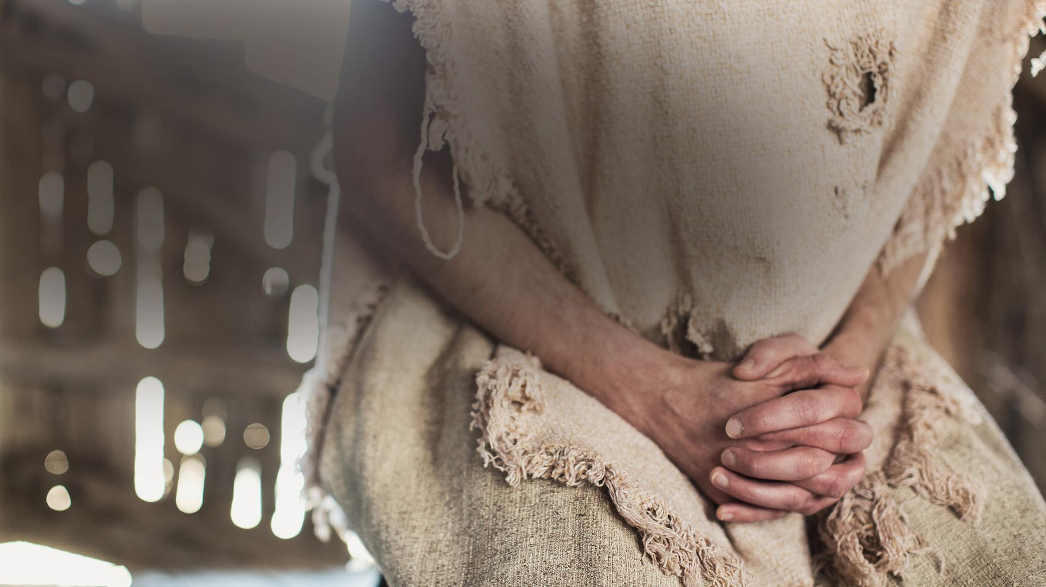
A ZAČÍNAJÚ PRICHÁDZAŤ
RANY
Notes:
A začínajú prichádzať rany:
Prvá: Šebovci ukradli Jóbovi dobytok a zavraždili jeho robotníkov.
Druhá: Blesky z neba zabili jeho ovce aj pastierov.
Tretia: Prišli Chaldejci, ukradli Jóbove ťavy a zabili sluhov.
54

Slide 55
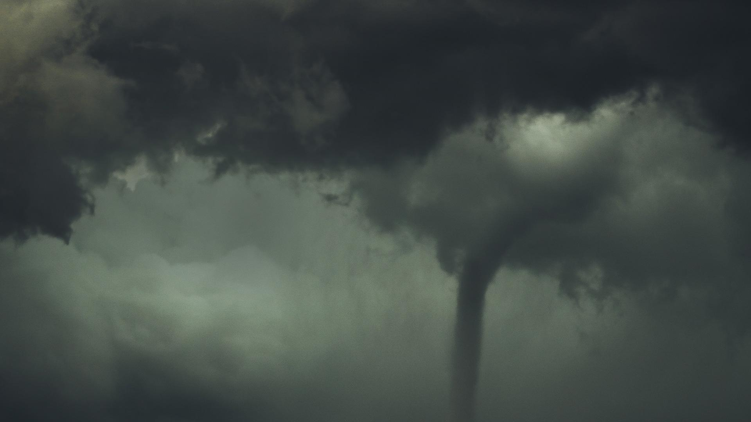
JÓBOVA VERNOSŤ VOČI BOHU ZOSTALA NEZMENENÁ
Notes:
Štvrtá (a najdrsnejšia správa): Silný vietor zničil dom Jóbovho najstaršieho syna. Vnútri prebiehala slávnosť a všetkých desať Jóbových detí zahynulo!
Chudák Jób! Myslel si, že mu Hospodin zobral všetok majetok a ešte mu zlomil srdce.
Nechápal, že to všetko urobil diabol. Aj keď sa potýkal so zármutkom, jeho vernosť k Bohu zostala bez zmeny.
55

Slide 56
„Hospodin dal a Hospodin vzal, nech je požehnané meno Hospodina.“
Jób 1,21
Notes:
(Jób 1,21)
...a povedal:... „Hospodin dal a Hospodin vzal, nech je požehnané meno Hospodina.“
Aj keď nechápal tragédie, ktoré zničili jeho majetok aj deti, Jób stále dôveroval v Božiu dobrotu.
Ale Satan to ešte nevzdal.
Znovu Boha vyzval:
56

Slide 57
„Kožu za kožu a všetko, čo človek má, dá za svoj život. Veď len polož naňho svoju ruku a dotkni sa jeho kostí a jeho tela, či sa ti nebude do očí rúhať!?“ Hospodin odpovedal satanovi: „Nech je teda v tvojich rukách, len ušetri jeho život.“
Jób 2,4-6
Notes:
(Job 2,4-6)
„Kožu za kožu a všetko, čo človek má, dá za svoj život. Veď len polož naňho svoju ruku a dotkni sa jeho kostí a jeho tela, či sa ti nebude do očí rúhať!?“ Hospodin odpovedal satanovi: „Nech je teda v tvojich rukách, len ušetri jeho život.“
57

Slide 58
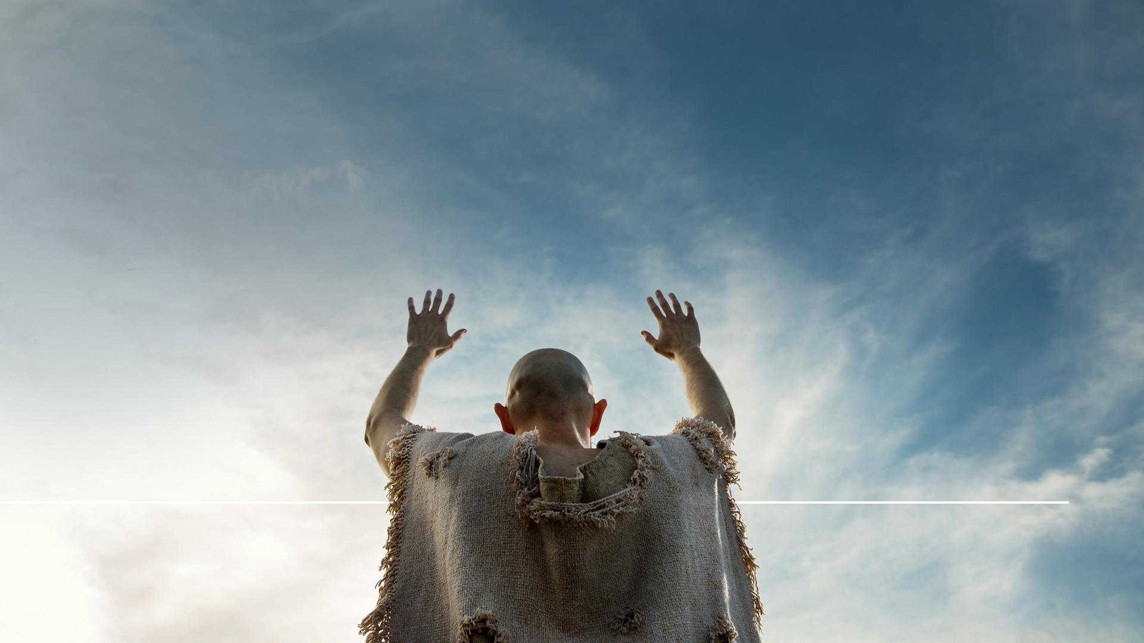
„Potom satan odišiel spred Hospodina a ranil Jóba boľavými vredmi od hlavy po päty..“
Jób 2,7
Notes:
Test začal! Zostane Jób Bohu verný, aj keď bude ešte horšie, alebo sa k nemu otočí chrbtom?
(Jób 2,7)
„Potom satan odišiel spred Hospodina a ranil Jóba boľavými vredmi od hlavy po päty. “
Ak ste už niekedy mali vredy, viete aký bolestivý aj jeden jediný vred je. Predstavte si, že ste nimi pokrytí od hlavy až k päte. Ale Job zostal Bohu verný.
58

Slide 59
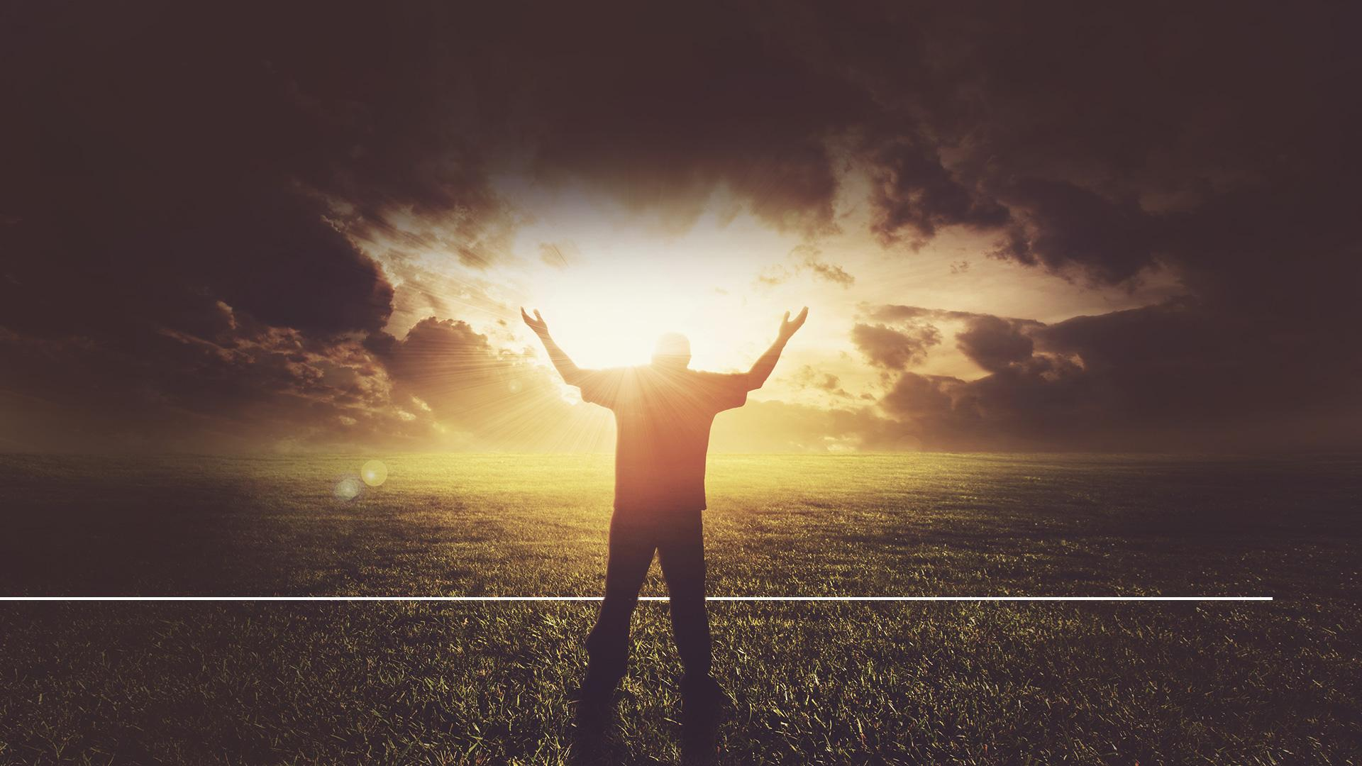
„Keď sa toto všetko dialo, Jób nezhrešil a neprisúdil Bohu nič nenáležité.“
Jób 1,22
Notes:
(Jób 1,22)
Keď sa toto všetko dialo, Jób nezhrešil a neprisúdil Bohu nič nenáležité.
59

Slide 60
KTO BOL TEN, ČO JÓBA TRÁPIL?
SATAN!
Notes:
Kto bol ten, čo Jóba trápil?
SATAN!
60

Slide 61
KTO PRIVIEDOL VÍCHOR, KTORÝ ZABIL JÓBOVE DCÉRY A SYNOV?
SATAN!
Notes:
KTO PRIVIEDOL VÍCHOR, KTORÝ ZABIL JÓBOVE DCÉRY A SYNOV?
SATAN!
61

Slide 62
KTO STÁL ZA KRÁDEŽOU JÓBOVHO DOBYTKA A SMRŤOU JEHO SLUŽOBNÍKOV?
SATAN!
Notes:
KTO STÁL ZA KRÁDEŽOU JÓBOVHO DOBYTKA A SMRŤOU JEHO SLUŽOBNÍKOV?
SATAN!
62

Slide 63
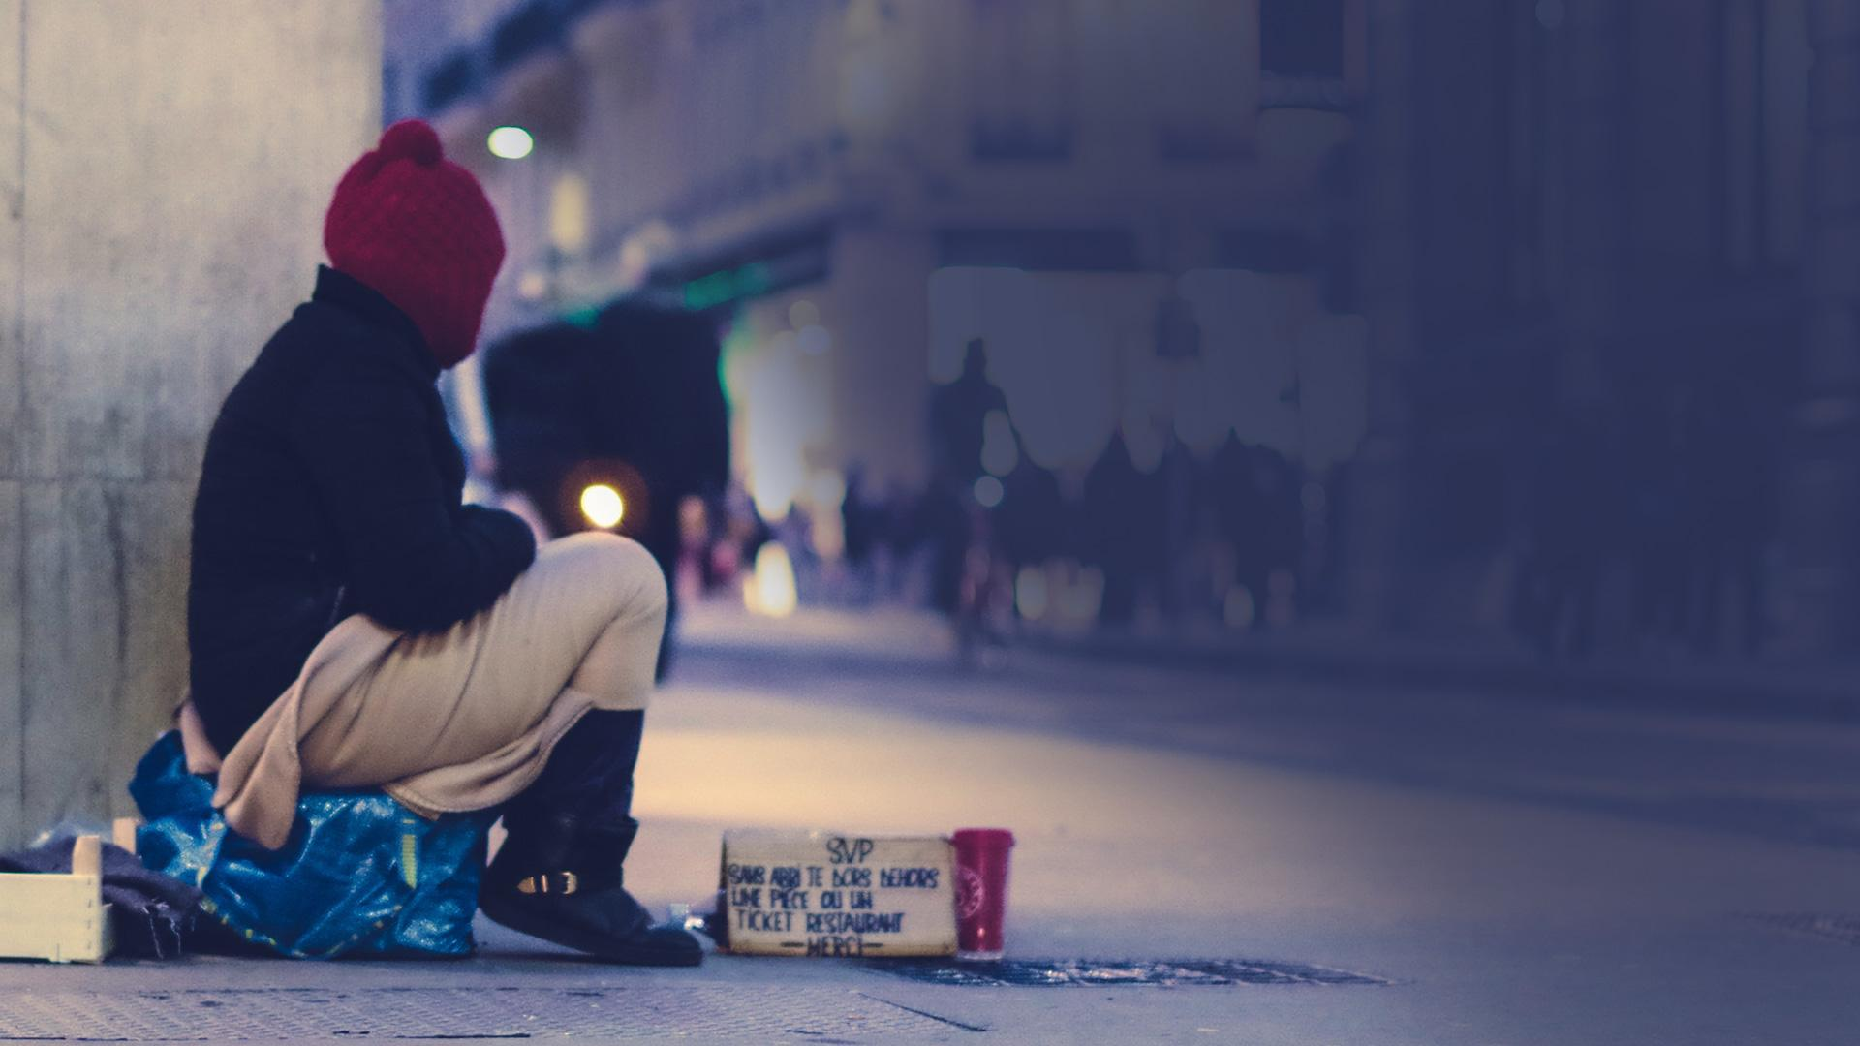
HOSPODIN MÔŽE DOPUSTIŤ ŤAŽKOSTI, ktoré na nás prídu ako test našej vernosti a lásky, ale SATAN je ten, kto za ne môže a kto je zodpovedný za zlo na planéte Zemi.
Notes:
HOSPODIN MÔŽE DOPUSTIŤ ŤAŽKOSTI, ktoré na nás prídu ako test našej vernosti a lásky, ale SATAN je ten, kto za ne môže a kto je zodpovedný za zlo na planéte Zemi.
63

Slide 64
UPROSTRED
VESMÍRNEJ DRÁMY
Notes:
Vy aj ja sme uväznení uprostred tejto vesmírnej drámy, konfliktu medzi autoritou a bezprávím, medzi Stvoriteľom a Satanom, ktorý je pôvodcom vzbury.
My nie sme diváci. Sme do toho ale zapojení, či chceme alebo nie.
Kniha Zjavenie hovorí:
64

Slide 65
„Preto radujte sa, nebesia, aj vy, čo v nich bývate. Beda však zemi i moru, pretože diabol zostúpil k vám veľmi nazlostený, lebo vie, že má málo času.“
Zjevení 12,12
Notes:
(Zjevení 12,12)
„Preto radujte sa, nebesia, aj vy, čo v nich bývate. Beda však zemi i moru, pretože diabol zostúpil k vám veľmi nazlostený, lebo vie, že má málo času.“
Peter napísal toto varovanie:
65

Slide 66
„Buďte triezvi, bdejte! Váš protivník, diabol, obchádza ako revúci lev a hľadá, koho by zhltol.“
1. Petrova 5,8
Notes:
(1. Petrova 5,8)
„Buďte triezvi, bdejte! Váš protivník, diabol, obchádza ako revúci lev a hľadá, koho by zhltol.“
66

Slide 67
BOH MÁ PLÁN ZÁCHRANY
Notes:
Dobrou správou je, že Boh Stvoriteľ má plán, ako zachrániť túto stratenú planétu.
Poslal svojho drahého Syna, Ježiša, aby porazil Satana a zachránil náš svet plný vzbury.
Diabol skúsil to najťažšie, aby nad Ježišom zvíťazil.
67

Slide 68
SATAN BOL PORAZENÝ
Notes:
Pôsobil už prostredníctvom kráľa Heroda, aby zničil Ježiša, keď bol ešte dieťa. (Bol však porazený.)
Prišiel za Ježišom na púšť prezlečený za anjela z neba a predložil Ježišovi tri veľké pokušenia. (Aj tu bol porazený.)
Vydráždil zástup, aby zničil Ježiša na Golgote. (Bol totálne porazený.)
Aj keď Ježiš na Golgote zomrel, znovu vstal k životu!
Satan sa stal porazeným nepriateľom! Svojou smrťou na kríži si Kristus vydobyl právo zničiť zlo a všetko utrpenie.
68

Slide 69
KOMU BUDEME VERIŤ?
Notes:
A otázka dnes znie: Komu budeme veriť? Koho budeme nasledovať?
Milujucúho Boha, alebo padlého anjela?
Komu chcete byť verní? Na ktorú stranu se postavíte?
69

Slide 70
KDE JE
BOH
Notes:
Možno uvažujete o smútku, bolesti a ťažkostiach vo svojom vlastnom živote.
Možno premýšľate nad stratou svojho dieťaťa alebo niekoho milovaného a pýtate sa: „Kde je Boh?“
Každému nepokojnému a osamelému srdcu, každej boľavej a vinou obťažovanej duši,
všetkým svojim deťom na planéte Zemi ponúka Ježiš láskavé pozvanie:
70

Slide 71
„Poďte ku mne všetci, ktorí sa namáhate a ste preťažení; ja vám dám odpočinúť.“
Matúš 11,28
Notes:
(Matouš 11,28)
„Poďte ku mne všetci, ktorí sa namáhate a ste preťažení; ja vám dám odpočinúť.“
Joseph Scriven bol Ír, narodil sa v r. V roku 1819 vyštudoval Trinity College v Dubline. Bol vzdelaný a pochádzal z dobrej rodiny. Zdalo sa, že sa Josephovi v živote darí. Zamiloval sa, zasnúbil, ale večer pred svadbou jeho snúbenica skĺzla s koňmi pri prechádzaní mosta, keď on stál na druhej strane. Predtým, ako mohla byť zachránená, dievča v rieke utopilo.
Po tejto tragédii opustil Joseph Írsko a presťahoval sa do Port Hope v Kanade, kde vyučoval. Aj tam sa zamiloval, no znovu prišla tragédia a jeho milovaná ochorela na zápal pľúc a zomrela skôr, ako sa stačili vziať.
Keď potom dostal správu o zhoršujúcom sa zdraví svojej matky v Írsku a nemohol za ňou ísť, aby ju navštívil, napísal Joseph báseň s názvom "modli sa bez ustávania".
Možno budete poznať jej slová:
Ako je vzácne ono šťastie, priateľa, že v Kriste mám – viď ďalšia strana
71

Slide 72
Notes:
Joseph Scriven bol Ír, narodil sa v r. V roku 1819 vyštudoval Trinity College v Dubline.
Bol vzdelaný a pochádzal z dobrej rodiny. Zdalo sa, že sa Josephovi v živote darí.
Zamiloval sa, zasnúbil, ale večer pred svadbou jeho snúbenica skĺzla z koňa pri prechádzaní mosta, zatiaľčo on stál na druhej strane.
Skôr ako sa ju podarilo vytiahnuť, dievča v rieke sa utopilo.
Po tejto tragédii opustil Joseph Írsko a presťahoval sa do Port Hope v Kanade, kde vyučoval.
Aj tam sa zamiloval, no znovu prišla tragédia a jeho milovaná ochorela na zápal pľúc a zomrela skôr, ako sa stačili vziať.
Keď potom dostal správu o zhoršujúcom sa zdraví svojej matky v Írsku a nemohol za ňou ísť, aby ju navštívil,
napísal Joseph báseň s názvom "modli sa bez ustávania".
Možno budete poznať jej slová:
[slová k piesni Vzácny priateľ je Pán Ježiš- na ďalšom slajde]

Slide 73
Akého vzácneho priateľa máme v Ježišovi, ktorý všetky naše hriechy a bolesti nesie!
Notes:
Preklad k originálu Josephových slov znie:
(Spievajme Hospodinovi č. 310)
Akého vzácneho priateľa máme v Ježišovi, ktorý všetky naše hriechy a bolesti nesie!
Aká to prednosť niesť všetko na modlitbách k Bohu, On toho veľa znesie!
Ó, o aký pokoj prichádzame, akú zbytočnú bolesť nesieme,
A to len preto, že všetko k Bohu na modlitbe nenesieme.
Možno sa dnes cítite podobne ako Joseph Scriven. Možno ste dnes pocítili, že veľký spor nie je len niečo napísaného v Bibli, ale týka sa to i vášho vlastného života.
Vidíte tento obraz vo svojom srdci. Zažili ste to na vlastnej koži.
Možno riešite rodinné problémy, alebo možno prechádzate rozvodom. Možno vám teraz váš partner hrozí, že vás opustí, alebo si vaša žena našla niekoho iného.
Cítite sa vo vnútri rozdrásaní a máte pocit, že vám nikto nemôže rozumieť. Poviete si: „Bože, tak som si manželstvo nepredstavoval“ alebo „Bože, kde si?“
Alebo máte problém s deťmi. Možno ste ich vychovávali v kresťanskom dome a ony sa teraz o Krista nezaujímajú. A poviete si: „Bože, naozaj potrebujem tvoju pomoc. Kde si ty?“
Možno prechádzate finančnými problémami, stratili ste prácu, hromadia sa vám účty a neviete ako zvládnete splácať dom, auto...
73

Slide 74
Aká to prednosť niesť všetko k Bohu na modlitbách, On toho veľa znesie!
Notes:
Alebo možno máte zdravotné problémy. Neviem, s čím sa potýkate, ale možno tá hrčka bola diagnostikovaná ako zhubný nádor alebo vás čaká operácia srdca. Možno pociťujete príznaky, ktorým nerozumiete.
Jedno však viete. Napriek tejto traume v živote viete, že potrebujete pomoc od Boha.
Potrebujete útechu, jeho moc, jeho uzdravujúci dotyk, potrebujete cítiť, že vám otvára svoju náruč plnú lásky, potrebujete pocítiť, že vám šepká do ucha: „Moje dieťa, bude to v poriadku!“
Dnes si zaspievame túto úžasnú pieseň. Aký vzácny priateľ je Pán Ježiš. Akú to úžasnú prednosť máme, že svoje starosti môžeme v modlitbe predložiť Bohu.
Dnes vás chcem pozvať sem dopredu, aby sme sa modlili. Poprosil som našich hudobníkov, aby nám zahrali túto pieseň.
A ak potrebujete uzdravujúci Ježišov dotyk, čo sa týka zdravia, rodiny či financií,
ak potrebujete jeho moc, pretože sa cítite slabí, pozývam vás sem dopredu, keď teraz povstaneme a budeme spievať túto pieseň.
74

Slide 75
Notes:
(Navrhovaná modlitba)
Otče, dnes sme videli, že nenesieš zodpovednosť za utrpenie, ale že si Bohom lásky, slobody, milosti a dobroty.
Poznali sme, že žijeme vo svete hriechu a prichádzame dnes večer k tebe ako tvoje deti a prosíme ťa o pomoc.
Ty poznáš potreby každého srdca. Ty cítiš bolesť, vidíš zlomené srdce a ťažkosti. A my ti predkladáme nás aj naše potreby a prosíme ťa, aby si tam, kde to treba, dal útechu, uzdravenie a všetko potrebné. Zmiluj sa prosím nad tými, ktorí volajú o tvoju pomoc práve teraz, lebo si sľúbil, že v Ježišovi Kristovi naplníš všetky naše potreby.
Pomôž, aby sme boli verní tebe aj tvojmu slovu a nech už čoskoro príde deň, keď ťa budeme môcť vidieť tvárou v tvár a tento starý svet hriechu a utrpenia už navždy skončí. V Ježišovom mene o to prosíme. amen
75

Slide 76
Názov ďalšie prednášky
Notes:
Stretneme sa tu opäť zajtra pri prednáške…
76

